Slide 1
סטטיסטיקה למדעים ביו-רפואיים
94607
תש"ף
שי כרמי
ביה"ס לבריאות הציבור, האוניברסיטה העברית

Slide 2
נושאים
סטטיסטיקה תיאורית
הסתברות
הסקה סטטיסטית

Slide 3
נושאים
הסתברות
  מבוא להסתברות
  שני מאורעות
  משתנים מקריים

Slide 4
נושאים
שני מאורעות
  מבוא
  עקרון ההכלה וההפרדה
  הסתברות מותנית
  כלל הכפל
  מאורעות בלתי תלויים
  נוסחת ההסתברות השלמה
  חוק בייס

Slide 5

שאלה לדיון
במשפחה מסוימת 2 ילדים
נתון כי אחד הילדים הוא בן
מהי ההסתברות כי במשפחה שני בנים?
נחזור בהמשך לתשובה

Slide 6
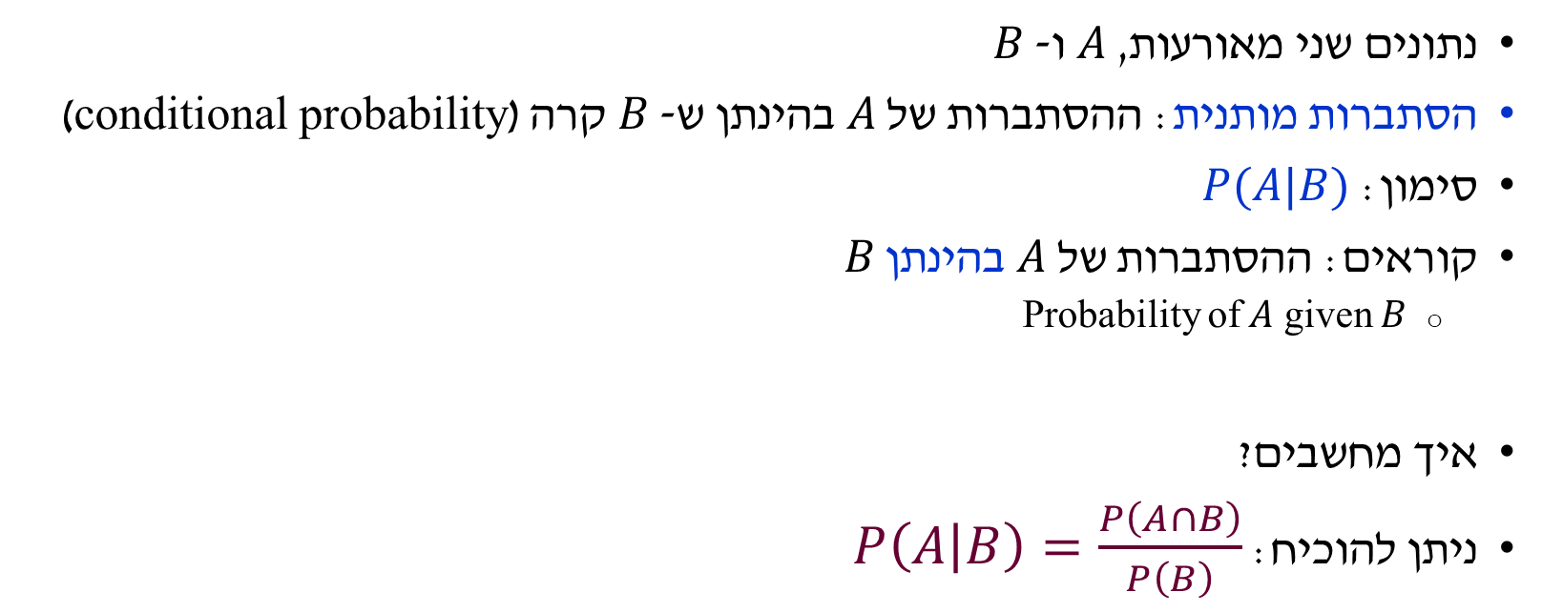
הסתברות מותנית
נתונים שני מאורעות, $A$ ו- $B$
הסתברות מותנית: ההסתברות של $A$ בהינתן ש- $B$ קרה (conditional probability)
סימון: $P(A|B)$
קוראים: ההסתברות של $A$ בהינתן $B$
  Probability of $A$ given $B$
איך מחשבים?
ניתן להוכיח: $P\left(A | B\right)=\frac{P\left(A∩B\right)}{P\left(B\right)}$

Slide 7
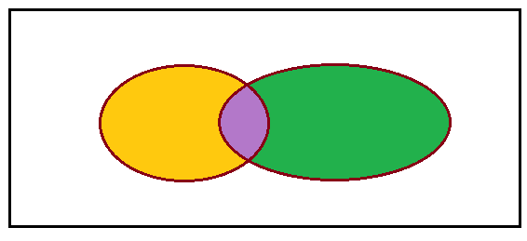
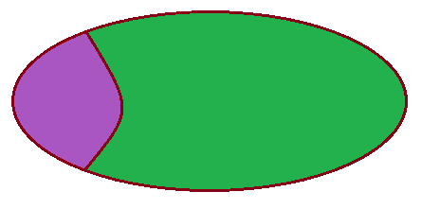


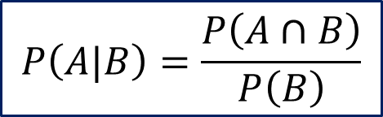
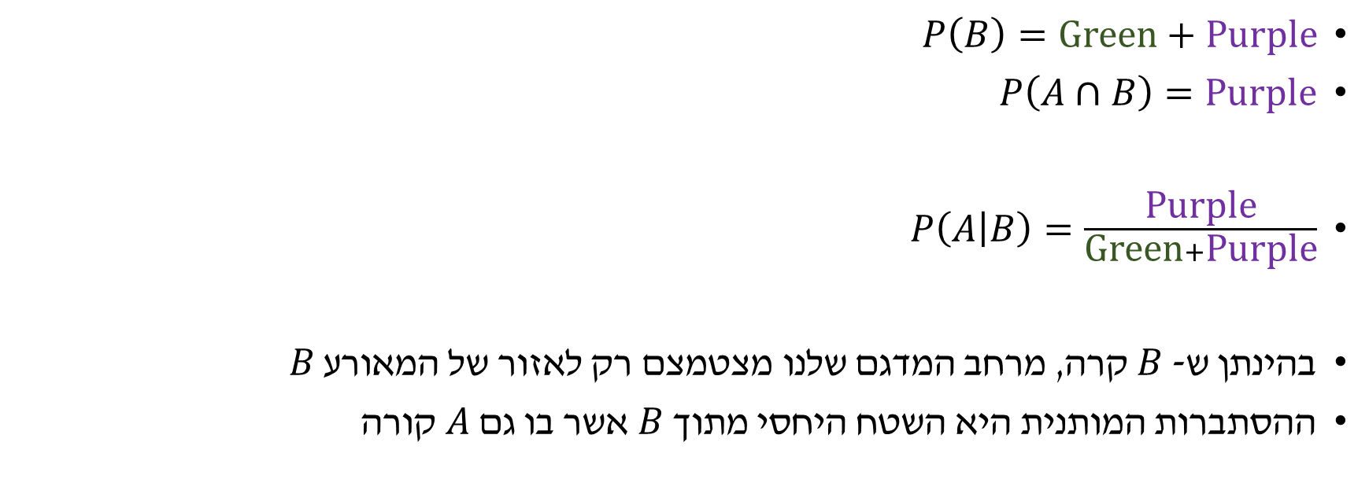



הסבר
$$A∩B$$
$$P\left(A|B\right)=\frac{P\left(A∩B\right)}{P\left(B\right)}$$
$$A$$
$$B$$
$P\left(B\right)=\text{Green}+\text{Purple}$
$P\left(A∩B\right)=\text{Purple}$
$P\left(A | B\right)=\frac{\text{Purple}}{\text{Green}+\text{Purple}}$
בהינתן ש- $B$ קרה, מרחב המדגם שלנו מצטמצם רק לאזור של המאורע $B$
ההסתברות המותנית היא השטח היחסי מתוך $B$ אשר בו גם $A$ קורה
$$A∩B$$
$$B$$

Slide 8

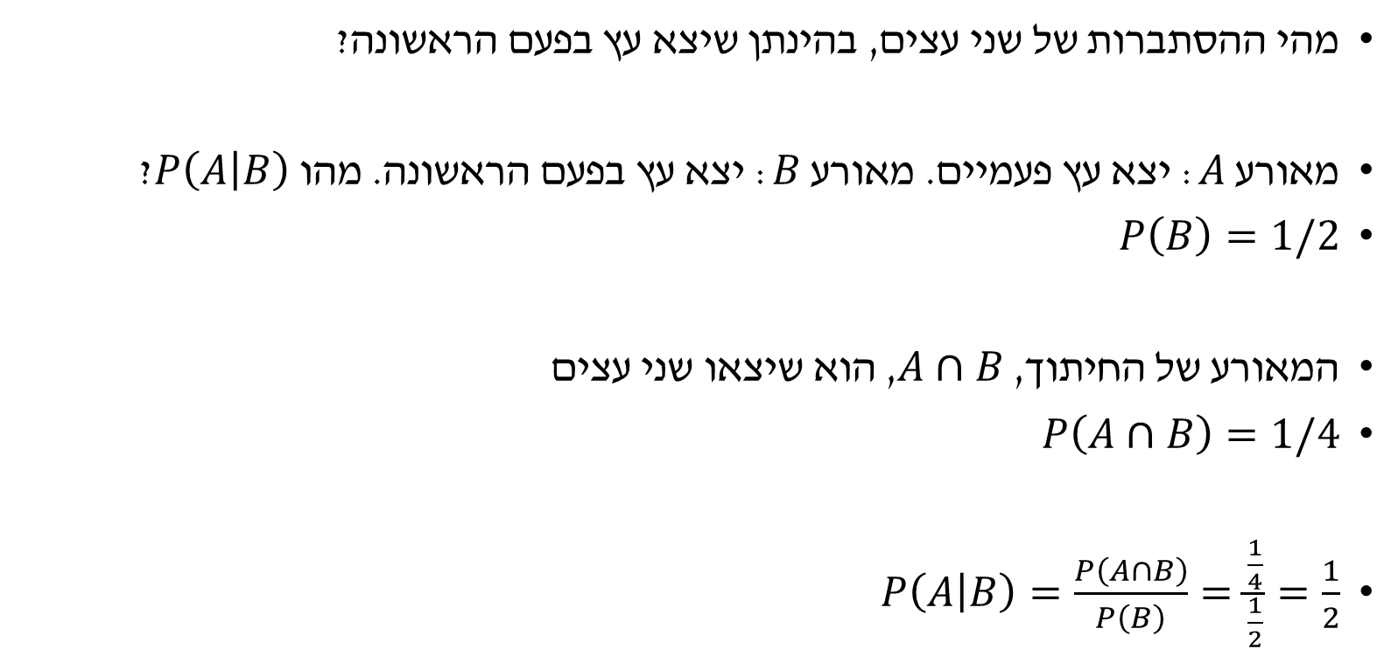

דוגמא: הטלת שני מטבעות
מהי ההסתברות של שני עצים, בהינתן שיצא עץ בפעם הראשונה?
מאורע $A$: יצא עץ פעמיים. מאורע $B$: יצא עץ בפעם הראשונה. מהו $P\left(A | B\right)$?
$P\left(B\right)=1/2$
המאורע של החיתוך, $A∩B$, הוא שיצאו שני עצים
$P\left(A∩B\right)=1/4$
$P\left(A | B\right)=\frac{P\left(A∩B\right)}{P\left(B\right)}=\frac{\frac{1}{4}}{\frac{1}{2}}=\frac{1}{2}$
$$A$$
הטלה שנייה
פלי | עץ
עץ,פלי | עץ,עץ | עץ | הטלה ראשונה
פלי,פלי | פלי,עץ | פלי
$$B$$

Slide 9

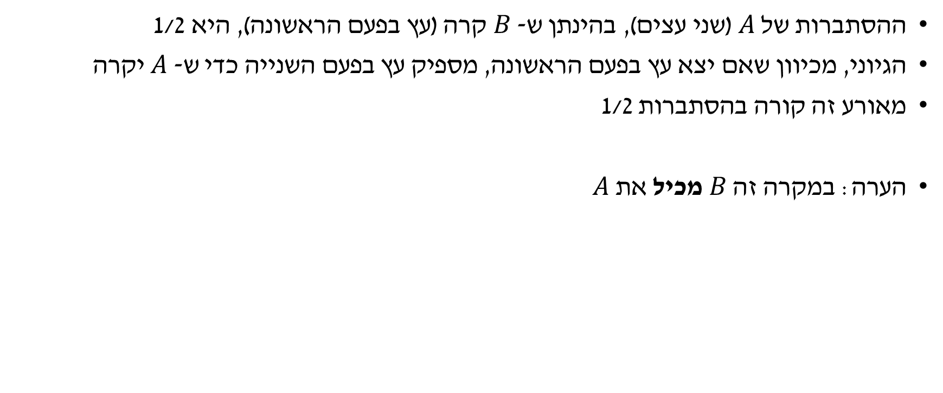

המשך הדוגמא
ההסתברות של $A$ (שני עצים), בהינתן ש- $B$ קרה (עץ בפעם הראשונה), היא 1/2
הגיוני, מכיוון שאם יצא עץ בפעם הראשונה, מספיק עץ בפעם השנייה כדי ש- $A$ יקרה
מאורע זה קורה בהסתברות 1/2
הערה: במקרה זה $B$ מכיל את $A$
פלי, עץ
פלי, פלי
עץ, פלי
$$A$$
עץ, עץ
$$B$$

Slide 10

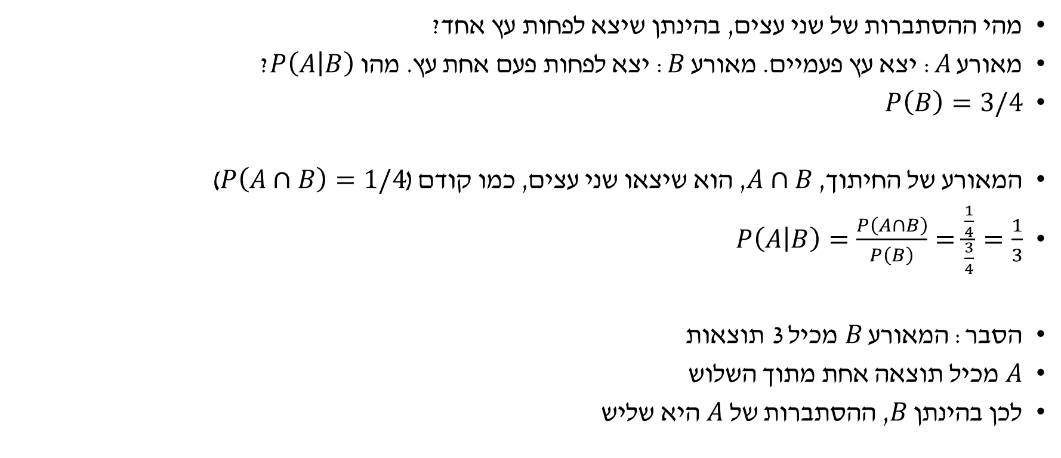

דוגמא
מהי ההסתברות של שני עצים, בהינתן שיצא לפחות עץ אחד?
מאורע $A$: יצא עץ פעמיים. מאורע $B$: יצא לפחות פעם אחת עץ. מהו $P\left(A | B\right)$?
$P\left(B\right)=3/4$
המאורע של החיתוך, $A∩B$, הוא שיצאו שני עצים, כמו קודם ($P\left(A∩B\right)=1/4$)
$P\left(A | B\right)=\frac{P\left(A∩B\right)}{P\left(B\right)}=\frac{\frac{1}{4}}{\frac{3}{4}}=\frac{1}{3}$
הסבר: המאורע $B$ מכיל 3 תוצאות
$A$ מכיל תוצאה אחת מתוך השלוש
לכן בהינתן $B$, ההסתברות של $A$ היא שליש
$$A$$
הטלה שנייה
פלי | עץ
עץ,פלי | עץ,עץ | עץ | הטלה ראשונה
פלי,פלי | פלי,עץ | פלי
$$B$$

Slide 11
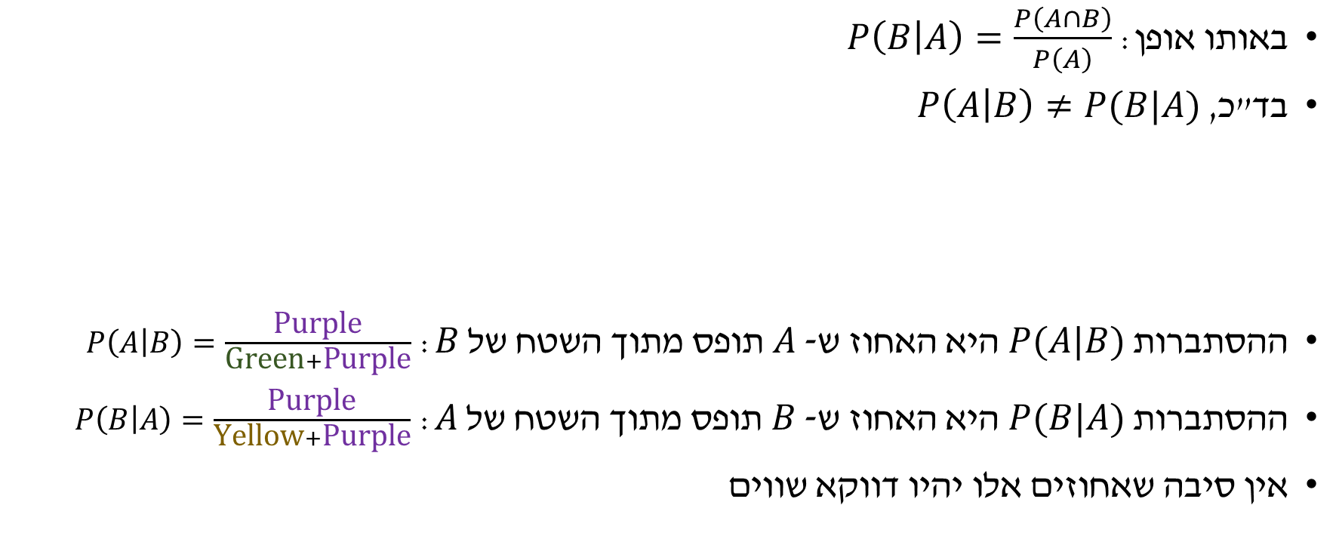


ההסתברות המותנית $P(B|A)$
$$A∩B$$
באותו אופן: $P\left(B | A\right)=\frac{P\left(A∩B\right)}{P\left(A\right)}$
בד"כ, $P\left(A | B\right)≠P(B|A)$
ההסתברות $P(A|B)$ היא האחוז ש- $A$ תופס מתוך השטח של $B$: $P\left(A | B\right)=\frac{\text{Purple}}{\text{Green}+\text{Purple}}$
ההסתברות $P(B|A)$ היא האחוז ש- $B$ תופס מתוך השטח של $A$: $P\left(B | A\right)=\frac{\text{Purple}}{\text{Yellow}+\text{Purple}}$
אין סיבה שאחוזים אלו יהיו דווקא שווים
$$A$$
$$B$$

Slide 12
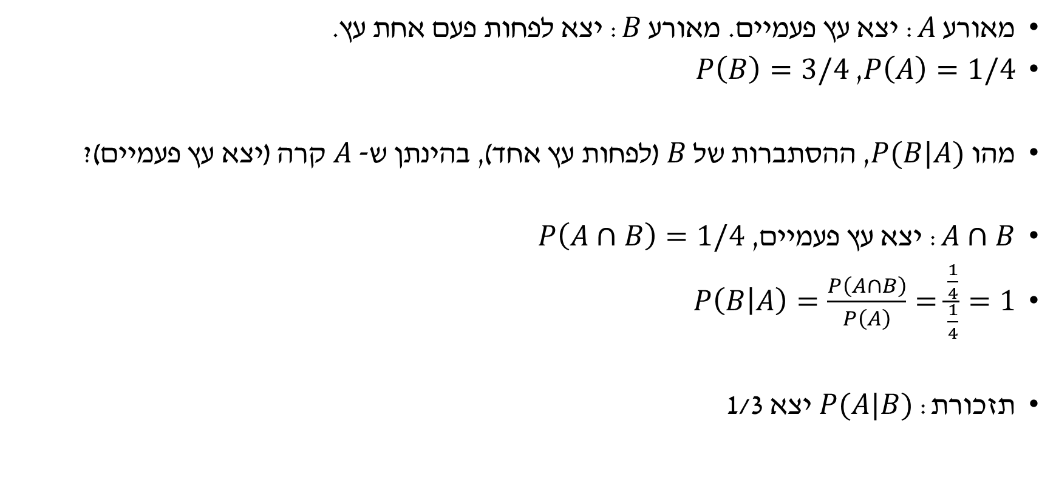


ההסתברות המותנית $P(B|A)$
מאורע $A$: יצא עץ פעמיים. מאורע $B$: יצא לפחות פעם אחת עץ.
$P\left(A\right)=1/4$, $P\left(B\right)=3/4$
מהו $P(B|A)$, ההסתברות של $B$ (לפחות עץ אחד), בהינתן ש- $A$ קרה (יצא עץ פעמיים)?
$A∩B$: יצא עץ פעמיים, $P\left(A∩B\right)=1/4$
$P\left(B | A\right)=\frac{P\left(A∩B\right)}{P\left(A\right)}=\frac{\frac{1}{4}}{\frac{1}{4}}=1$
תזכורת: $P(A|B)$ יצא 1/3
$$A$$
הטלה שנייה
פלי | עץ
עץ,פלי | עץ,עץ | עץ | הטלה ראשונה
פלי,פלי | פלי,עץ | פלי
$$B$$

Slide 13
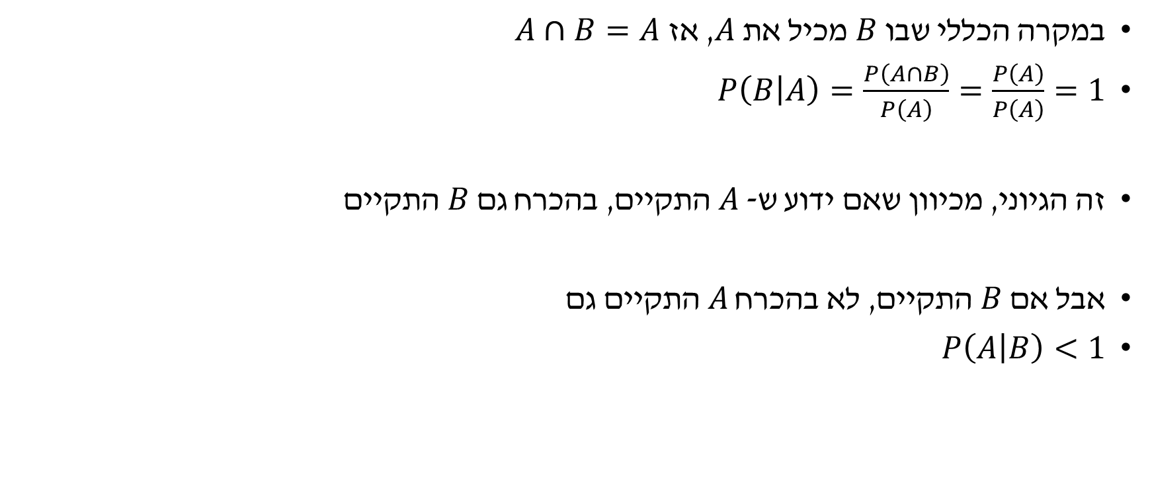


מאורעות מכילים
במקרה הכללי שבו $B$ מכיל את $A$, אז $A∩B=A$
$P\left(B | A\right)=\frac{P\left(A∩B\right)}{P\left(A\right)}=\frac{P\left(A\right)}{P\left(A\right)}=1$
זה הגיוני, מכיוון שאם ידוע ש- $A$ התקיים, בהכרח גם $B$ התקיים
אבל אם $B$ התקיים, לא בהכרח $A$ התקיים גם
$P\left(A | B\right)<1$
פלי, פלי
עץ, פלי
פלי, עץ
$$A$$
עץ, עץ
$$B$$

Slide 14

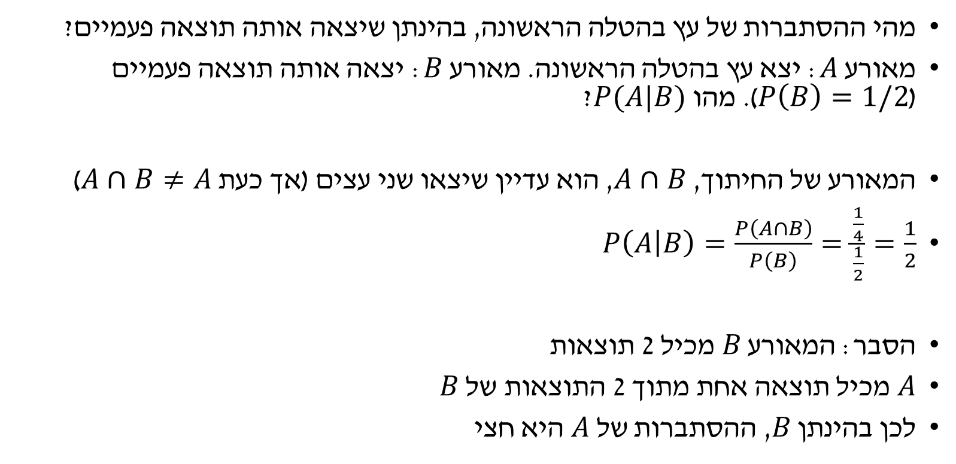

שתי הטלות: דוגמאות נוספות
מהי ההסתברות של עץ בהטלה הראשונה, בהינתן שיצאה אותה תוצאה פעמיים?
מאורע $A$: יצא עץ בהטלה הראשונה. מאורע $B$: יצאה אותה תוצאה פעמיים
($P\left(B\right)=1/2$). מהו $P(A|B)$?
המאורע של החיתוך, $A∩B$, הוא עדיין שיצאו שני עצים (אך כעת $A∩B≠A$)
$P\left(A | B\right)=\frac{P\left(A∩B\right)}{P\left(B\right)}=\frac{\frac{1}{4}}{\frac{1}{2}}=\frac{1}{2}$
הסבר: המאורע $B$ מכיל 2 תוצאות
$A$ מכיל תוצאה אחת מתוך 2 התוצאות של $B$
לכן בהינתן $B$, ההסתברות של $A$ היא חצי
$$A$$
הטלה שנייה
פלי | עץ
עץ,פלי | עץ,עץ | עץ | הטלה ראשונה
פלי,פלי | פלי,עץ | פלי
$$B$$

Slide 15

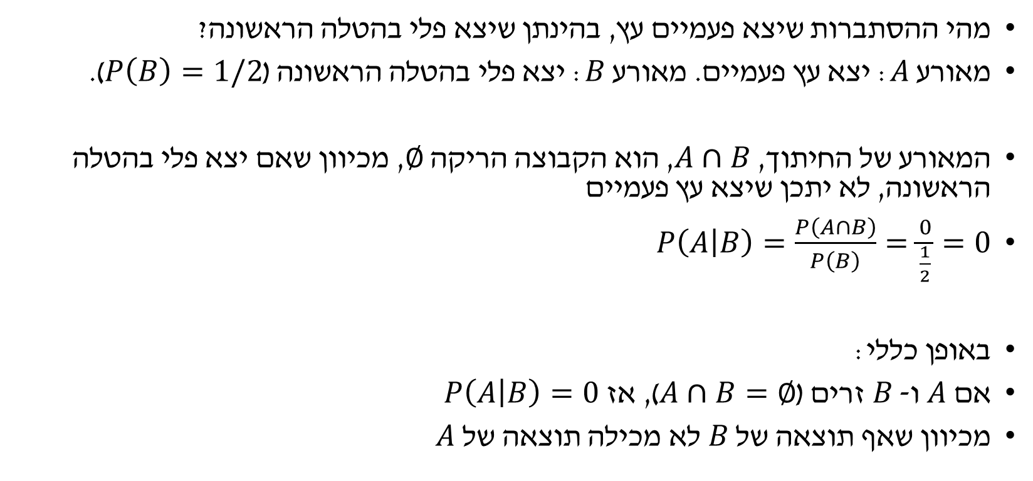

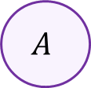

שתי הטלות: דוגמאות נוספות
מהי ההסתברות שיצא פעמיים עץ, בהינתן שיצא פלי בהטלה הראשונה?
מאורע $A$: יצא עץ פעמיים. מאורע $B$: יצא פלי בהטלה הראשונה ($P\left(B\right)=1/2$).
המאורע של החיתוך, $A∩B$, הוא הקבוצה הריקה $∅$, מכיוון שאם יצא פלי בהטלה הראשונה, לא יתכן שיצא עץ פעמיים
$P\left(A | B\right)=\frac{P\left(A∩B\right)}{P\left(B\right)}=\frac{0}{\frac{1}{2}}=0$
באופן כללי:
אם $A$ ו- $B$ זרים ($A∩B=∅$), אז $P\left(A | B\right)=0$
מכיוון שאף תוצאה של $B$ לא מכילה תוצאה של $A$
$$A$$
$$B$$
$$A$$
הטלה שנייה
פלי | עץ
עץ,פלי | עץ,עץ | עץ | הטלה ראשונה
פלי,פלי | פלי,עץ | פלי
$$B$$

Slide 16

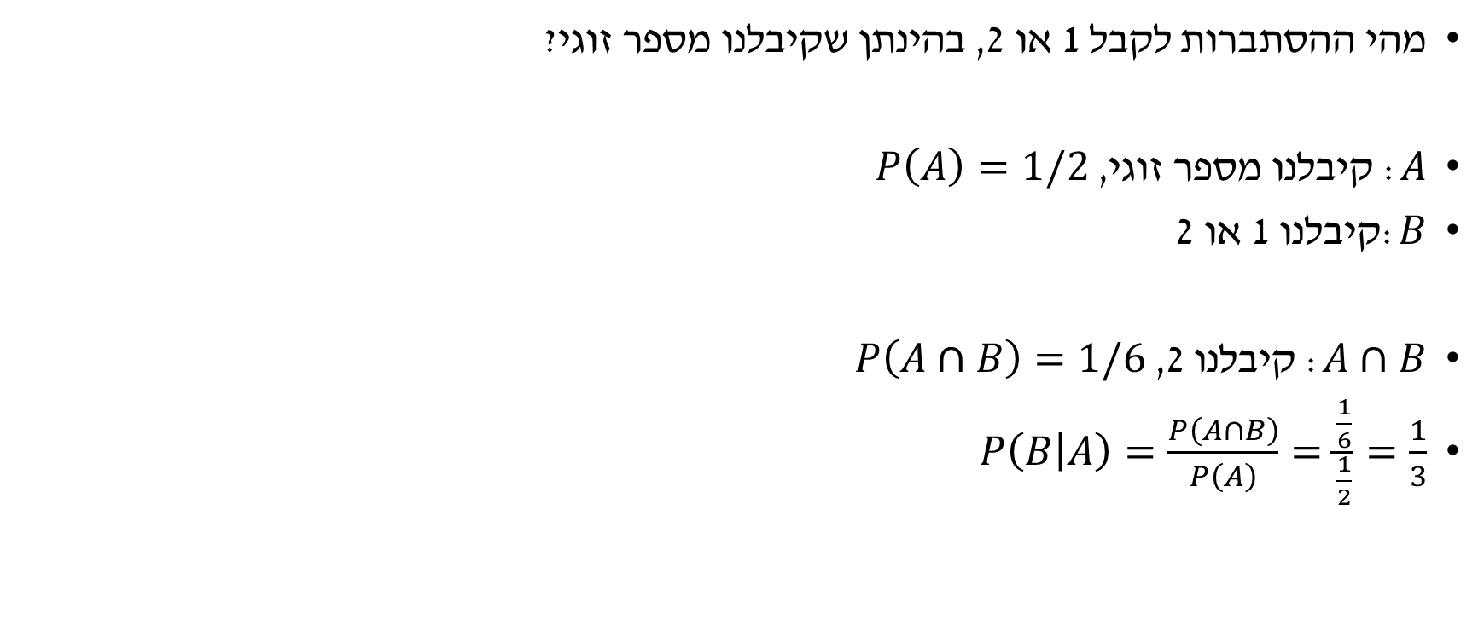
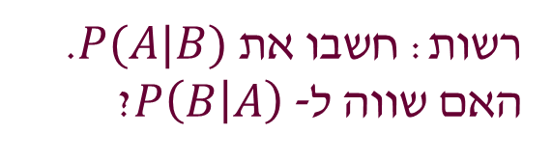

הטלת קוביה
מהי ההסתברות לקבל 1 או 2, בהינתן שקיבלנו מספר זוגי?
$A$: קיבלנו מספר זוגי, $P\left(A\right)=1/2$
$B$:קיבלנו 1 או 2
$A∩B$: קיבלנו 2, $P\left(A∩B\right)=1/6$
$P\left(B | A\right)=\frac{P\left(A∩B\right)}{P\left(A\right)}=\frac{\frac{1}{6}}{\frac{1}{2}}=\frac{1}{3}$
רשות: חשבו את $P(A|B)$. האם שווה ל- $P\left(B | A\right)$?
$$A$$
6 | 5 | 4 | 3 | 2 | 1 | הטלה
$$B$$

Slide 17
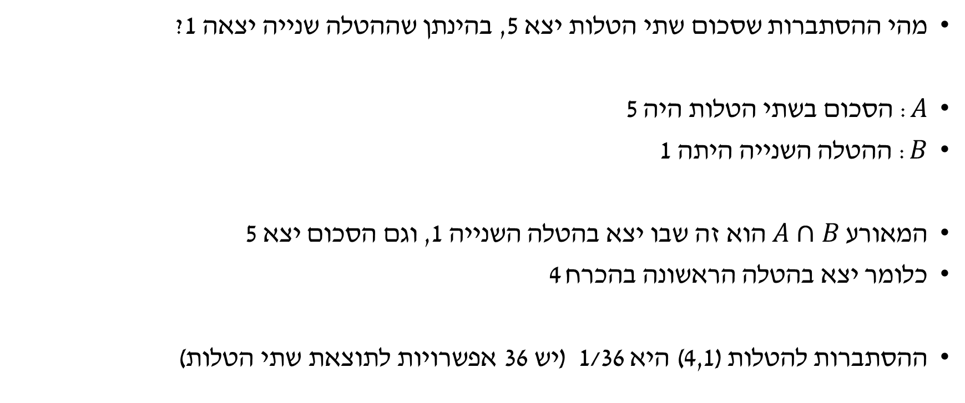
דוגמא: הטלת שתי קוביות
מהי ההסתברות שסכום שתי הטלות יצא 5, בהינתן שההטלה שנייה יצאה 1?
$A$: הסכום בשתי הטלות היה 5
$B$: ההטלה השנייה היתה 1
המאורע $A∩B$ הוא זה שבו יצא בהטלה השנייה 1, וגם הסכום יצא 5
כלומר יצא בהטלה הראשונה בהכרח 4
ההסתברות להטלות (4,1) היא 1/36 (יש 36 אפשרויות לתוצאת שתי הטלות)

Slide 18

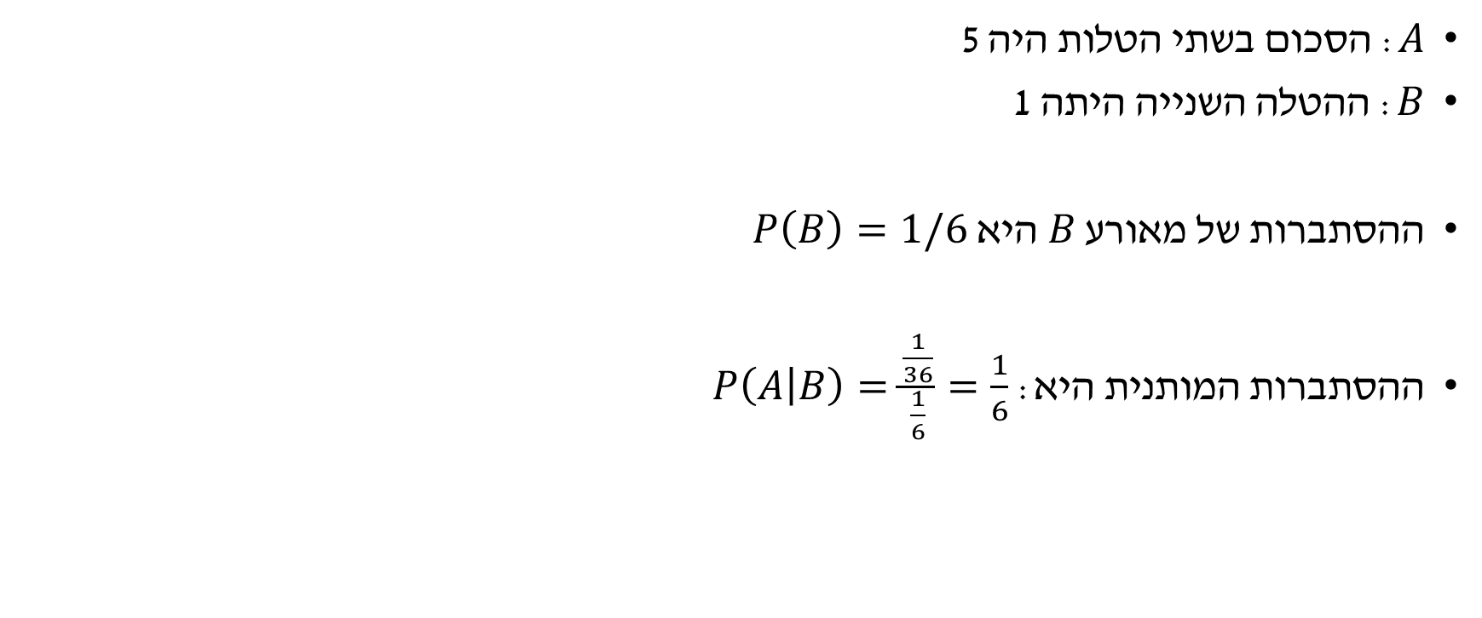
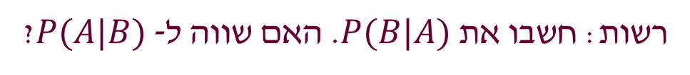

דוגמא: הטלת שתי קוביות
$A$: הסכום בשתי הטלות היה 5
$B$: ההטלה השנייה היתה 1
ההסתברות של מאורע $B$ היא $P\left(B\right)=1/6$
ההסתברות המותנית היא: $P\left(A | B\right)=\frac{\frac{1}{36}}{\frac{1}{6}}=\frac{1}{6}$
$$A$$
$$B$$
הטלה שנייה
6 | 5 | 4 | 3 | 2 | 1
1,6 | 1,5 | 1,4 | 1,3 | 1,2 | 1,1 | 1 | הטלה ראשונה
2,6 | 2,5 | 2,4 | 2,3 | 2,2 | 2,1 | 2
3,6 | 3,5 | 3,4 | 3,3 | 3,2 | 3,1 | 3
4,6 | 4,5 | 4,4 | 4,3 | 4,2 | 4,1 | 4
5,6 | 5,5 | 5,4 | 5,3 | 5,2 | 5,1 | 5
6,6 | 6,5 | 6,4 | 6,3 | 6,2 | 6,1 | 6
רשות: חשבו את $P(B|A)$. האם שווה ל- $P(A|B)$?

Slide 19
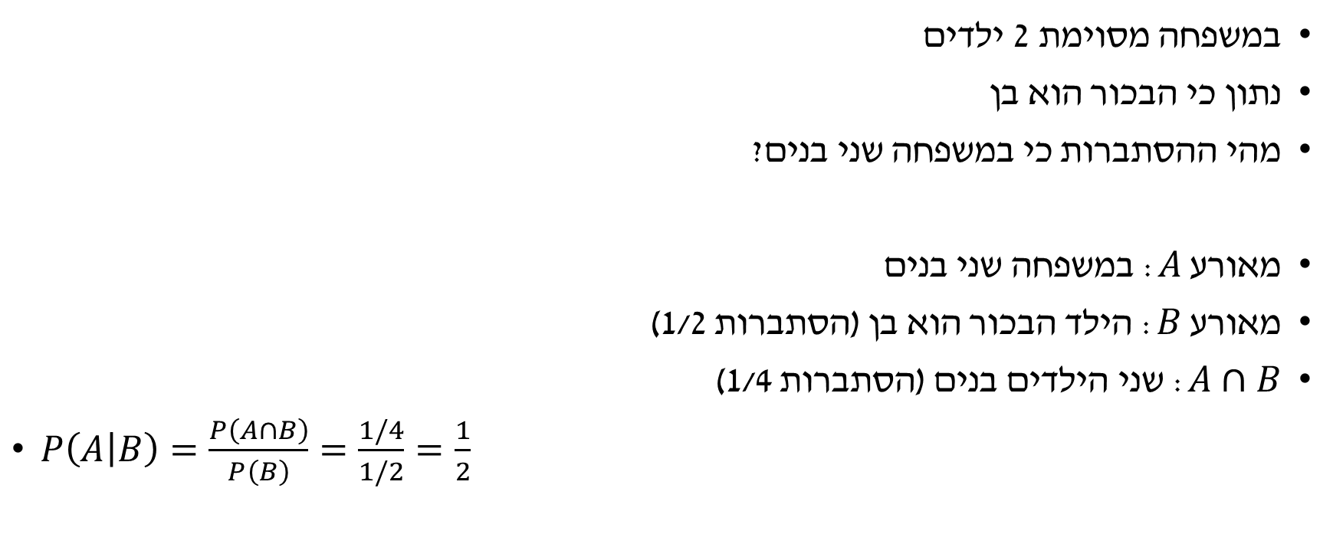
פרדוקס האחים: גרסה ראשונה
במשפחה מסוימת 2 ילדים
נתון כי הבכור הוא בן
מהי ההסתברות כי במשפחה שני בנים?
מאורע $A$: במשפחה שני בנים
מאורע $B$: הילד הבכור הוא בן (הסתברות 1/2)
$A∩B$: שני הילדים בנים (הסתברות 1/4)
$P\left(A | B\right)=\frac{P\left(A∩B\right)}{P\left(B\right)}=\frac{1/4}{1/2}=\frac{1}{2}$
הגיוני, מאחר ולמעשה אנחנו שואלים מהי ההסתברות של הילד הצעיר להיות בן

Slide 20

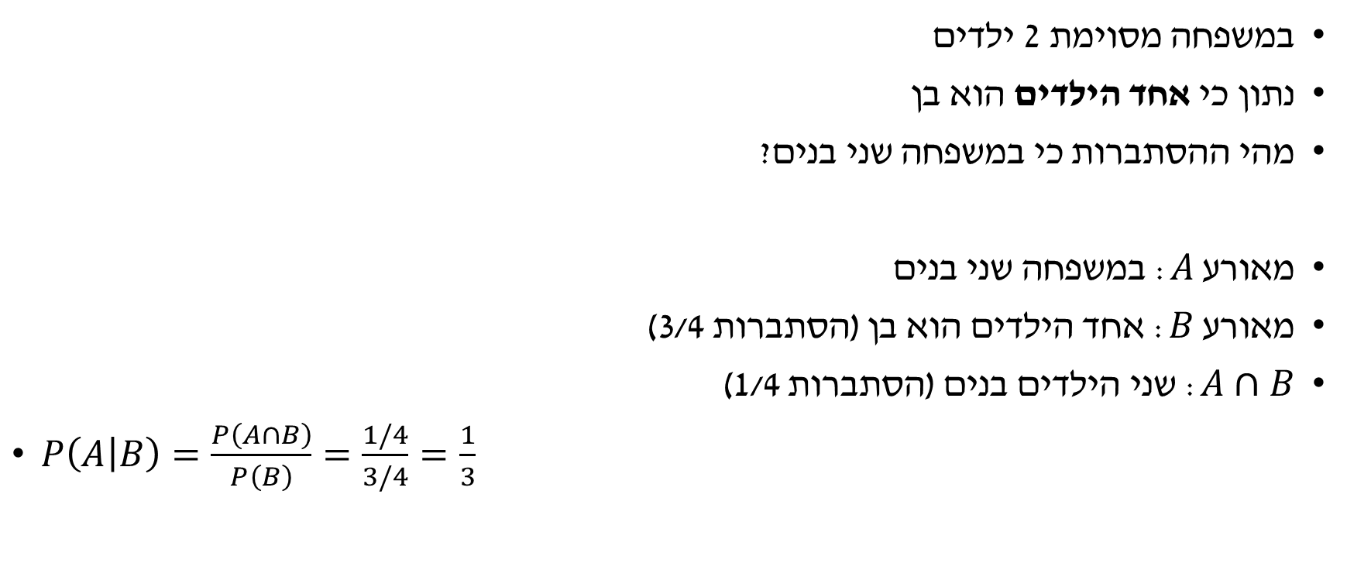

פרדוקס האחים: גרסה שנייה
במשפחה מסוימת 2 ילדים
נתון כי אחד הילדים הוא בן
מהי ההסתברות כי במשפחה שני בנים?
מאורע $A$: במשפחה שני בנים
מאורע $B$: אחד הילדים הוא בן (הסתברות 3/4)
$A∩B$: שני הילדים בנים (הסתברות 1/4)
$P\left(A | B\right)=\frac{P\left(A∩B\right)}{P\left(B\right)}=\frac{1/4}{3/4}=\frac{1}{3}$
ילד שני
בת | בן
בן,בת | בן,בן | בן | ילד ראשון
בת,בת | בת,בן | בת
$$A$$
$$B$$
המידע שניתן משאיר לנו 3 אפשרויות, מתוכן רק אחת מתאימה. האם זה מפתיע?

Slide 21
נושאים
שני מאורעות
  מבוא
  עקרון ההכלה וההפרדה
  הסתברות מותנית
  כלל הכפל
  מאורעות בלתי תלויים
  נוסחת ההסתברות השלמה
  חוק בייס

Slide 22
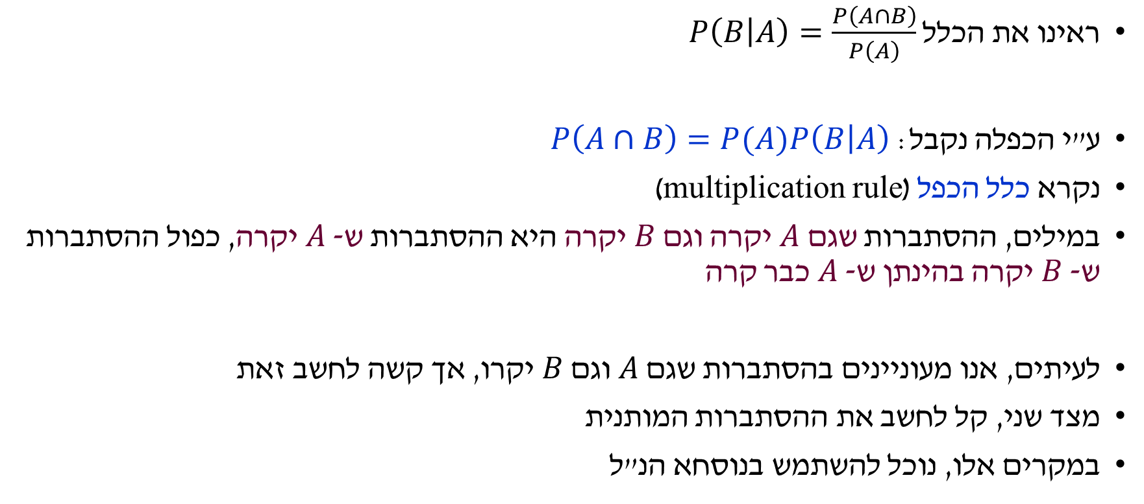
מהסתברות מותנית להסתברות של חיתוך
ראינו את הכלל $P\left(B | A\right)=\frac{P\left(A∩B\right)}{P\left(A\right)}$
ע"י הכפלה נקבל: $P\left(A∩B\right)=P(A)P\left(B | A\right)$
נקרא כלל הכפל (multiplication rule)
במילים, ההסתברות שגם $A$ יקרה וגם $B$ יקרה היא ההסתברות ש- $A$ יקרה, כפול ההסתברות ש- $B$ יקרה בהינתן ש- $A$ כבר קרה
לעיתים, אנו מעוניינים בהסתברות שגם $A$ וגם $B$ יקרו, אך קשה לחשב זאת
מצד שני, קל לחשב את ההסתברות המותנית
במקרים אלו, נוכל להשתמש בנוסחא הנ"ל

Slide 23
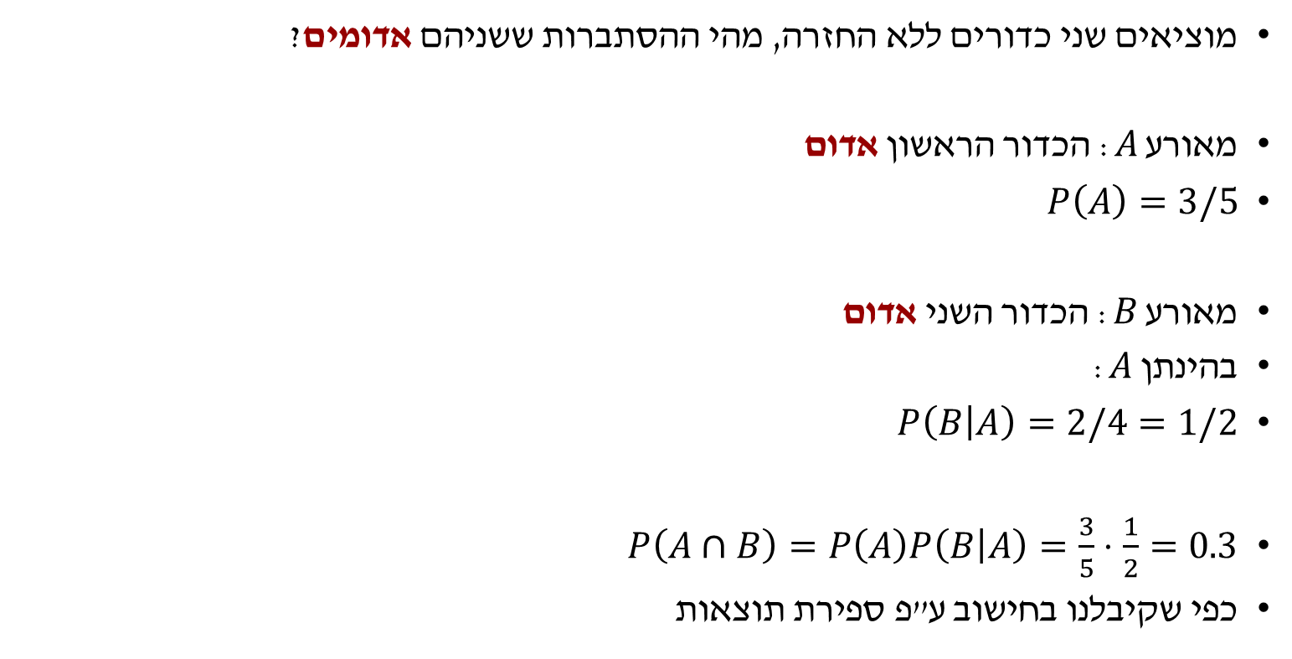
בחירה ללא החזרה
מוציאים שני כדורים ללא החזרה, מהי ההסתברות ששניהם אדומים?
מאורע $A$: הכדור הראשון אדום
$P\left(A\right)=3/5$
מאורע $B$: הכדור השני אדום
בהינתן $A$:
$P\left(B | A\right)=2/4=1/2$
$P\left(A∩B\right)=P\left(A\right)P\left(B | A\right)=\frac{3}{5}⋅\frac{1}{2}=0.3$
כפי שקיבלנו בחישוב ע"פ ספירת תוצאות
5
5
2
1
3
3
1
4
4
רשות: חשבו באופן זה את ההסתברות לכדור אחד אדום ואחד ירוק, ואת ההסתברות לשני כדורים ירוקים

Slide 24
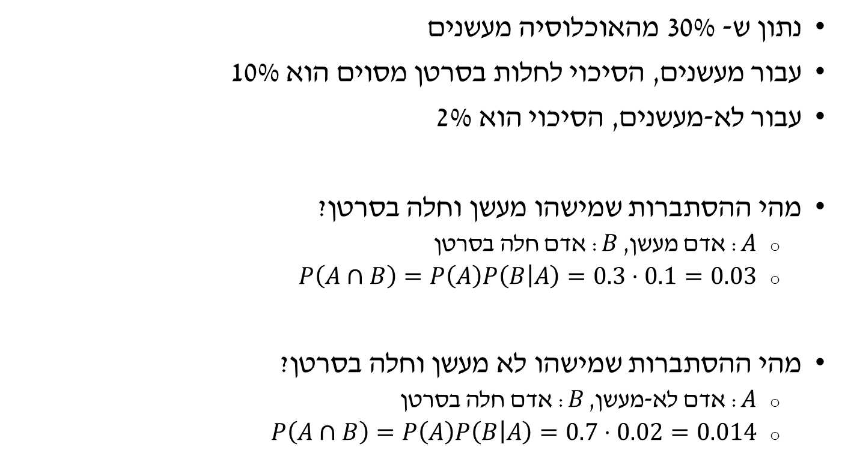
עישון ומחלה
נתון ש- 30% מהאוכלוסיה מעשנים
עבור מעשנים, הסיכוי לחלות בסרטן מסוים הוא 10%
עבור לא-מעשנים, הסיכוי הוא 2%
מהי ההסתברות שמישהו מעשן וחלה בסרטן?
  $A$: אדם מעשן, $B$: אדם חלה בסרטן
  $P\left(A∩B\right)=P\left(A\right)P\left(B | A\right)=0.3⋅0.1=0.03$
מהי ההסתברות שמישהו לא מעשן וחלה בסרטן?
  $A$: אדם לא-מעשן, $B$: אדם חלה בסרטן
  $P\left(A∩B\right)=P\left(A\right)P\left(B | A\right)=0.7⋅0.02=0.014$

Slide 25

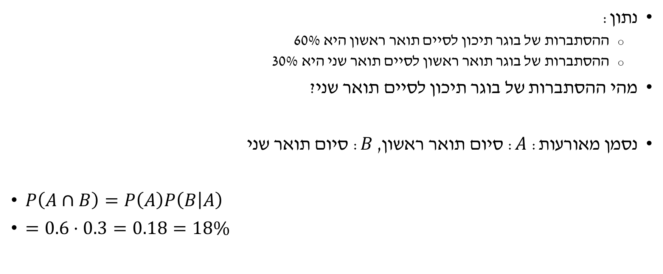
תואר שני
נתון:
  ההסתברות של בוגר תיכון לסיים תואר ראשון היא 60%
  ההסתברות של בוגר תואר ראשון לסיים תואר שני היא 30%
מהי ההסתברות של בוגר תיכון לסיים תואר שני?
נסמן מאורעות: $A$: סיום תואר ראשון, $B$: סיום תואר שני
$P\left(A∩B\right)=P\left(A\right)P\left(B | A\right)$
$=0.6⋅0.3=0.18=18\%$

Slide 26
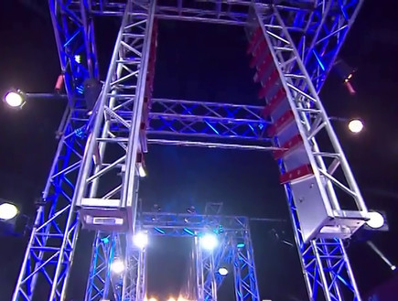
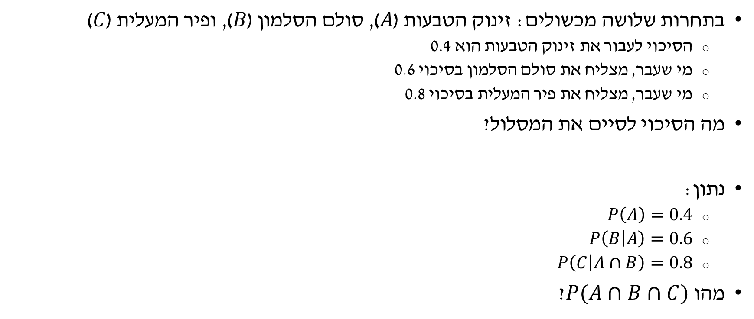
נינג'ה ישראל
בתחרות שלושה מכשולים: זינוק הטבעות ($A$), סולם הסלמון ($B$), ופיר המעלית ($C$)
  הסיכוי לעבור את זינוק הטבעות הוא 0.4
  מי שעבר, מצליח את סולם הסלמון בסיכוי 0.6
  מי שעבר, מצליח את פיר המעלית בסיכוי 0.8
מה הסיכוי לסיים את המסלול?
נתון:
  $P\left(A\right)=0.4$
  $P\left(B | A\right)=0.6$
  $P\left(C | A∩B\right)=0.8$
מהו $P(A∩B∩C)$?

Slide 27
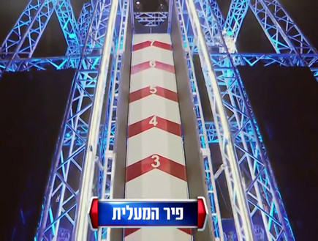
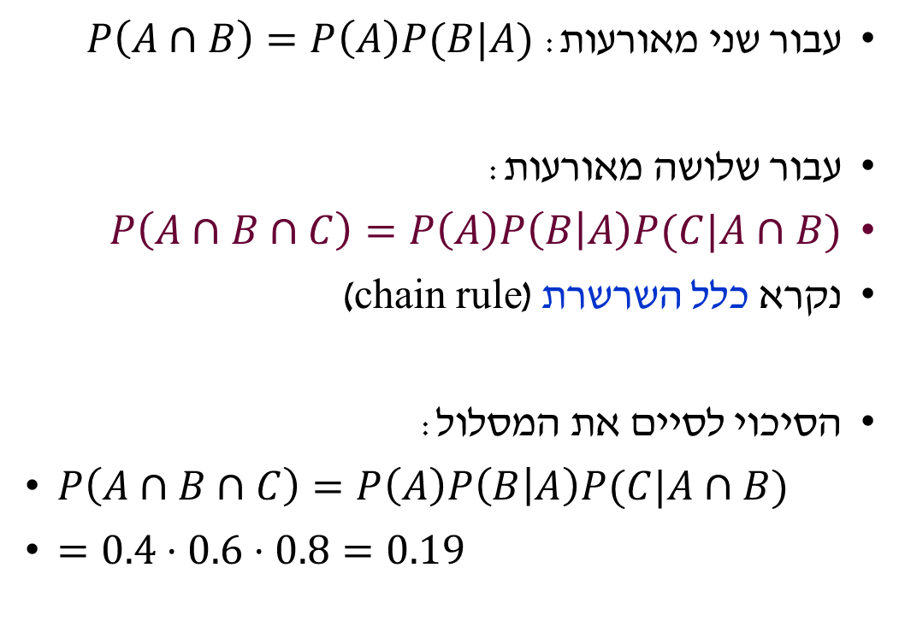
נינג'ה ישראל
רשות: הוכיחו את כלל השרשרת לשלושה מאורעות ולארבעה מאורעות
עבור שני מאורעות: $P\left(A∩B\right)=P\left(A\right)P(B|A)$
עבור שלושה מאורעות:
$P\left(A∩B∩C\right)=P\left(A\right)P\left(B | A\right)P(C|A∩B)$
נקרא כלל השרשרת (chain rule)
הסיכוי לסיים את המסלול:
$P\left(A∩B∩C\right)=P\left(A\right)P\left(B | A\right)P(C|A∩B)$
$=0.4⋅0.6⋅0.8=0.19$

Slide 28
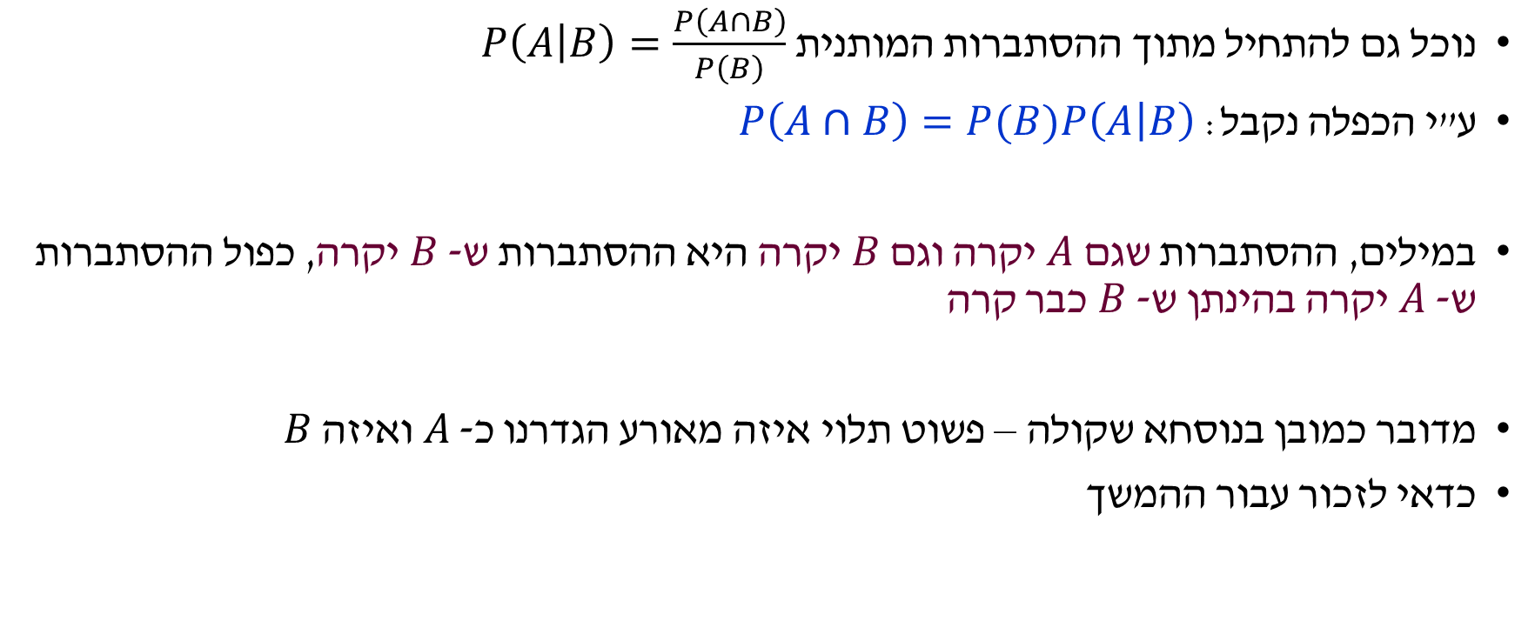
הערה
נוכל גם להתחיל מתוך ההסתברות המותנית $P\left(A | B\right)=\frac{P\left(A∩B\right)}{P\left(B\right)}$
ע"י הכפלה נקבל: $P\left(A∩B\right)=P(B)P\left(A | B\right)$
במילים, ההסתברות שגם $A$ יקרה וגם $B$ יקרה היא ההסתברות ש- $B$ יקרה, כפול ההסתברות ש- $A$ יקרה בהינתן ש- $B$ כבר קרה
מדובר כמובן בנוסחא שקולה – פשוט תלוי איזה מאורע הגדרנו כ- $A$ ואיזה $B$
כדאי לזכור עבור ההמשך

Slide 29
נושאים
שני מאורעות
  מבוא
  עקרון ההכלה וההפרדה
  הסתברות מותנית
  כלל הכפל
  מאורעות בלתי תלויים
  נוסחת ההסתברות השלמה
  חוק בייס

Slide 30
מאורעות בלתי תלויים
שני מאורעות הם בלתי תלויים (independent) אם העובדה שהאחד קרה אינה משפיעה על ההסתברות של השני לקרות
דוגמאות:
  תוצאות הטלה חוזרת של מטבעות, קוביות, וכו'
  מספר חשבון הבנק זוגי, והשם של פקיד הבנק מתחיל ב- א'
  חמישה סטודנטים איחרו לשיעור, והיה פקק שבוע אחרי
  לאדם נולד בן ולאחר מכן בת
  תינוק נולד בחודש מסוים בשנה, והיו לו עיניים כחולות
  אדם מסוים חלה בסוכרת, וגר בכתובת עם מיקוד זוגי
  לשני אנשים (מאוכלוסיה מסוימת) שאינם קרובי משפחה גובה 175 ס"מ

Slide 31
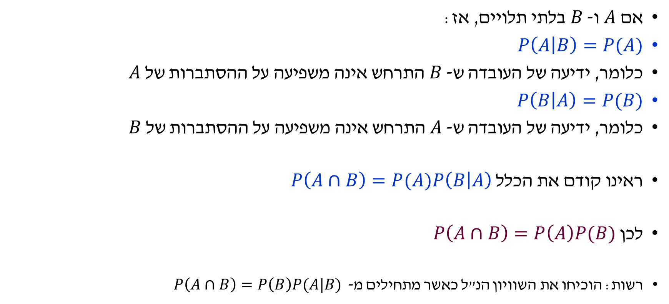
מאורעות בלתי תלויים
אם $A$ ו- $B$ בלתי תלויים, אז:
$P\left(A | B\right)=P(A)$
כלומר, ידיעה של העובדה ש- $B$ התרחש אינה משפיעה על ההסתברות של $A$
$P\left(B | A\right)=P(B)$
כלומר, ידיעה של העובדה ש- $A$ התרחש אינה משפיעה על ההסתברות של $B$
ראינו קודם את הכלל $P\left(A∩B\right)=P(A)P\left(B | A\right)$
לכן $P\left(A∩B\right)=P\left(A\right)P(B)$
רשות: הוכיחו את השוויון הנ"ל כאשר מתחילים מ- $P\left(A∩B\right)=P\left(B\right)P(A|B)$

Slide 32
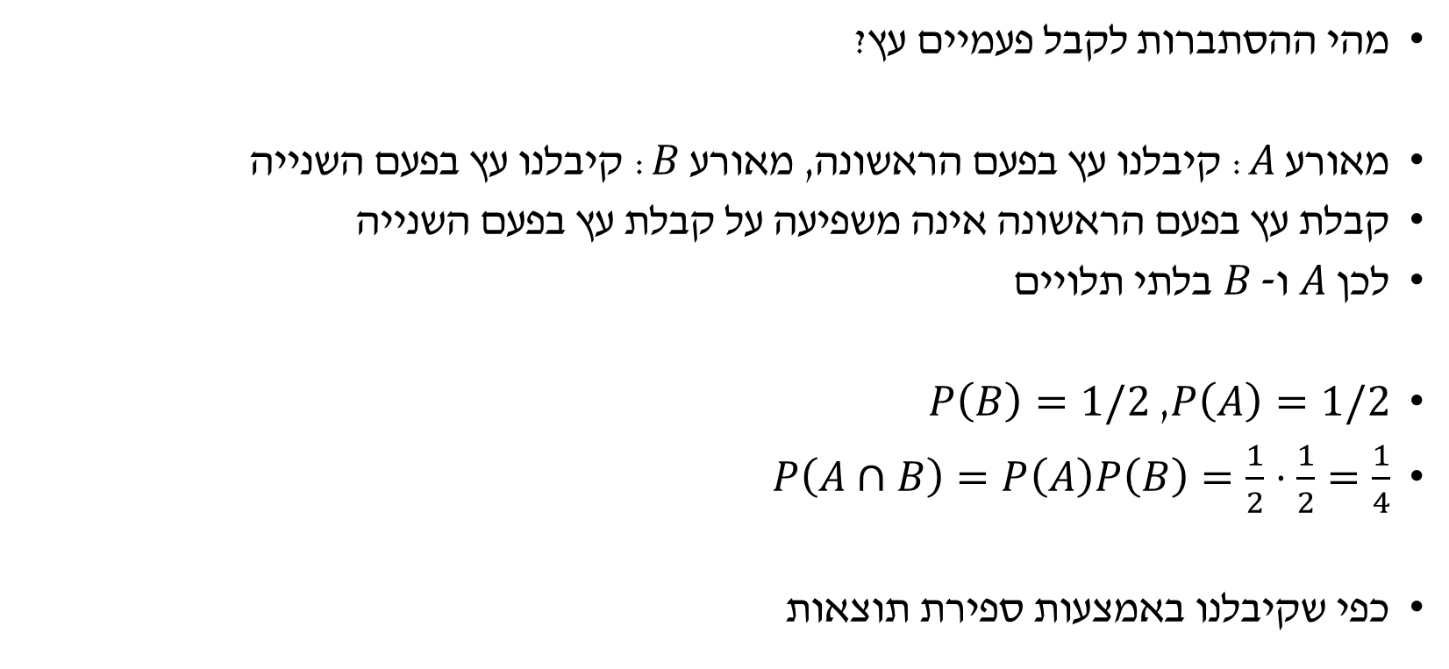
הטלת שני מטבעות
מהי ההסתברות לקבל פעמיים עץ?
מאורע $A$: קיבלנו עץ בפעם הראשונה, מאורע $B$: קיבלנו עץ בפעם השנייה
קבלת עץ בפעם הראשונה אינה משפיעה על קבלת עץ בפעם השנייה
לכן $A$ ו- $B$ בלתי תלויים
$P\left(A\right)=1/2$, $P\left(B\right)=1/2$
$P\left(A∩B\right)=P\left(A\right)P\left(B\right)=\frac{1}{2}⋅\frac{1}{2}=\frac{1}{4}$
כפי שקיבלנו באמצעות ספירת תוצאות
הטלה שנייה
פלי | עץ
עץ,פלי | עץ,עץ | עץ | הטלה ראשונה
פלי,פלי | פלי,עץ | פלי

Slide 33
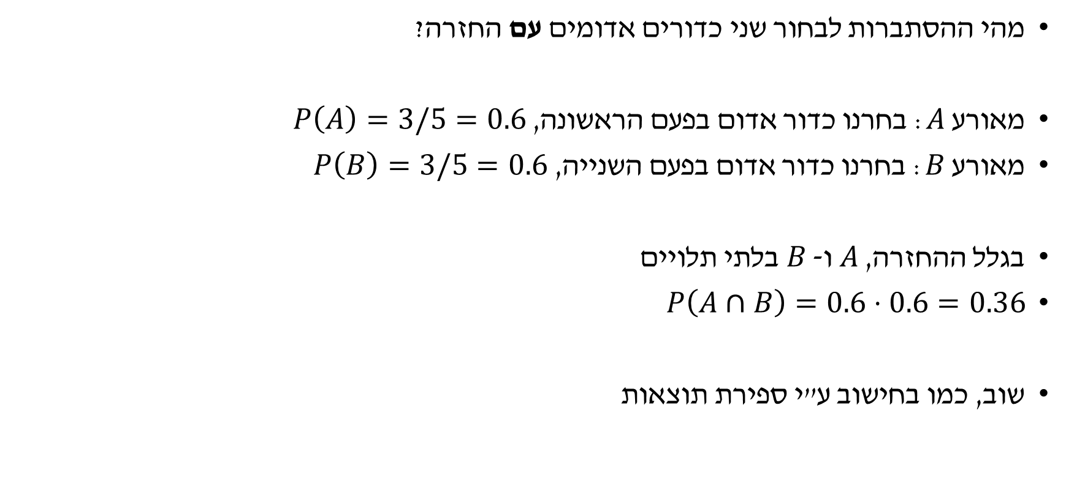
בחירה עם החזרה
מהי ההסתברות לבחור שני כדורים אדומים עם החזרה?
מאורע $A$: בחרנו כדור אדום בפעם הראשונה, $P\left(A\right)=3/5=0.6$
מאורע $B$: בחרנו כדור אדום בפעם השנייה, $P\left(B\right)=3/5=0.6$
בגלל ההחזרה, $A$ ו- $B$ בלתי תלויים
$P\left(A∩B\right)=0.6⋅0.6=0.36$
שוב, כמו בחישוב ע"י ספירת תוצאות
5
2
1
3
4
כדור שני
5 |  | 4 |  | 3 |  | 2 |  | 1
5 | 1 | 4 | 1 | 3 | 1 | 2 | 1 | 1 | 1 | 1 | כדור ראשון
5 | 2 | 4 | 2 | 3 | 2 | 2 | 2 | 1 | 2 | 2
5 | 3 | 4 | 3 | 3 | 3 | 2 | 3 | 1 | 3 | 3
5 | 4 | 4 | 4 | 3 | 4 | 2 | 4 | 1 | 4 | 4
5 | 5 | 4 | 5 | 3 | 5 | 2 | 5 | 1 | 5 | 5

Slide 34
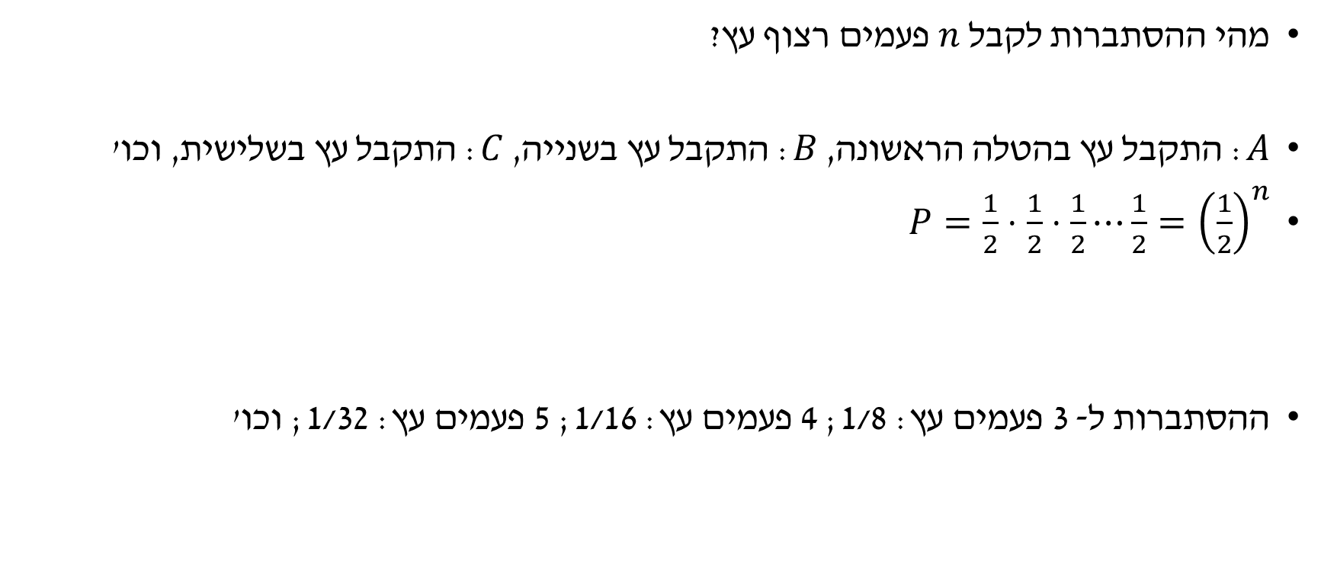

הטלת $n$ מטבעות
מהי ההסתברות לקבל $n$ פעמים רצוף עץ?
$A$: התקבל עץ בהטלה הראשונה, $B$: התקבל עץ בשנייה, $C$: התקבל עץ בשלישית, וכו'
$P=\frac{1}{2}⋅\frac{1}{2}⋅\frac{1}{2}⋯\frac{1}{2}={\left(\frac{1}{2}\right)}^{n}$
ההסתברות ל- 3 פעמים עץ: 1/8; 4 פעמים עץ: 1/16; 5 פעמים עץ: 1/32; וכו'
$n$ פעמים

Slide 35
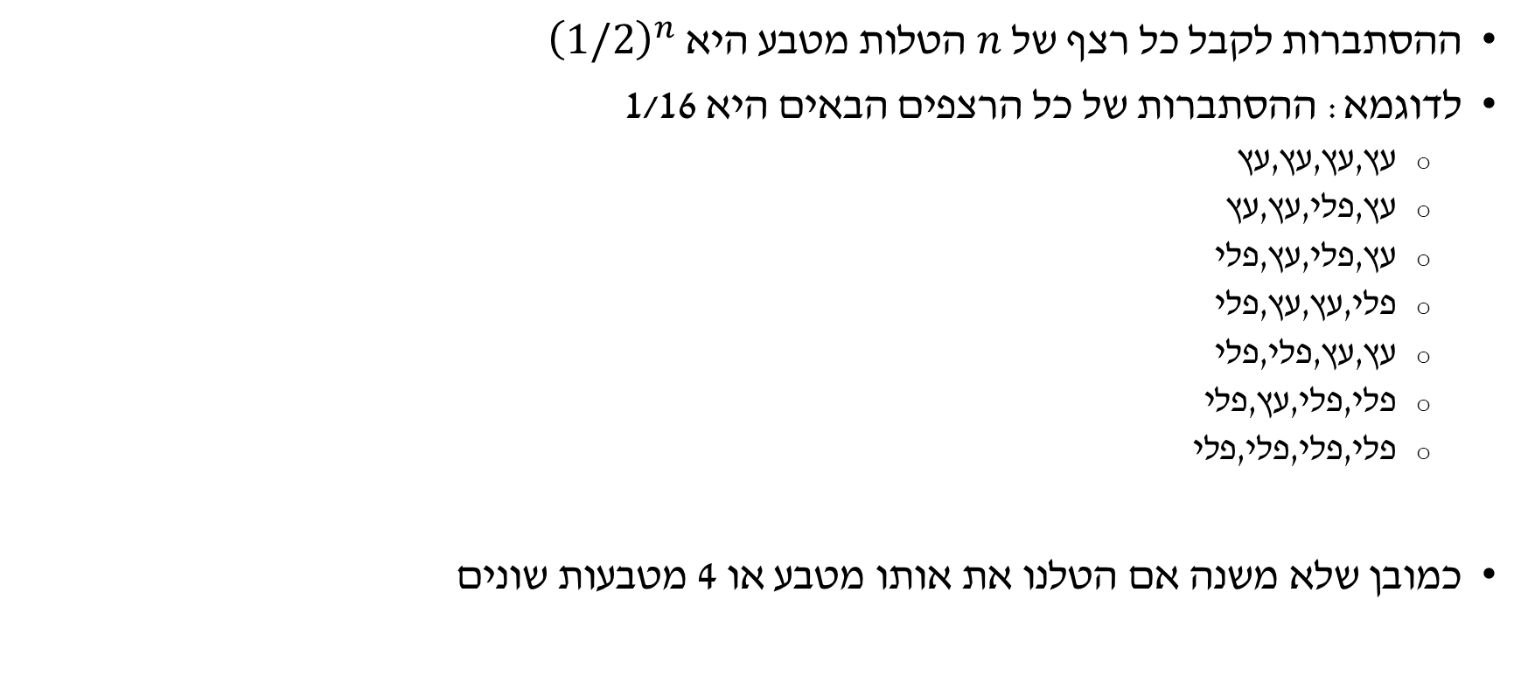
הטלת $n$ מטבעות
ההסתברות לקבל כל רצף של $n$ הטלות מטבע היא ${\left(1/2\right)}^{n}$
לדוגמא: ההסתברות של כל הרצפים הבאים היא 1/16
  עץ,עץ,עץ,עץ
  עץ,פלי,עץ,עץ
  עץ,פלי,עץ,פלי
  פלי,עץ,עץ,פלי
  עץ,עץ,פלי,פלי
  פלי,פלי,עץ,פלי
  פלי,פלי,פלי,פלי
כמובן שלא משנה אם הטלנו את אותו מטבע או 4 מטבעות שונים

Slide 36

הטלת $n$ מטבעות
מהי ההסתברות לקבל לפחות עץ אחד?
יותר קל לחשב את המאורע המשלים: התקבל $n$ פעמים פלי
ההסתברות של המאורע המשלים היא ${\left(1/2\right)}^{n}$
ההסתברות של המאורע המבוקש היא $1−{\left(1/2\right)}^{n}$

Slide 37
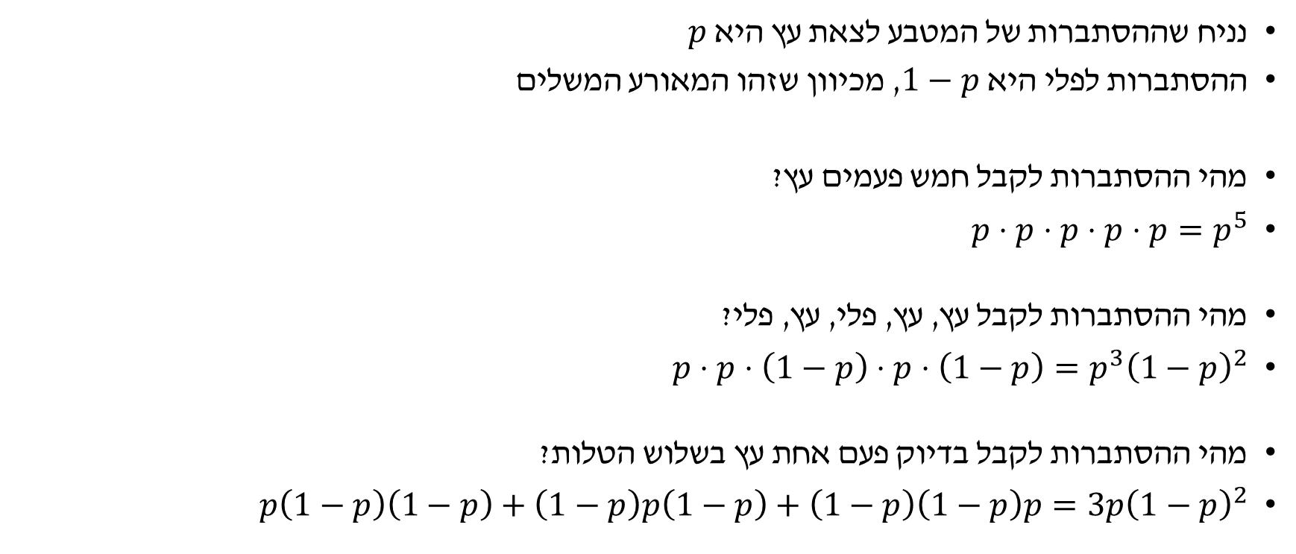
הטלת $n$ מטבעות מוּטִים (biased)
נניח שההסתברות של המטבע לצאת עץ היא $p$
ההסתברות לפלי היא $1−p$, מכיוון שזהו המאורע המשלים
מהי ההסתברות לקבל חמש פעמים עץ?
$p⋅p⋅p⋅p⋅p=p^{5}$
מהי ההסתברות לקבל עץ, עץ, פלי, עץ, פלי?
$p⋅p⋅\left(1−p\right)⋅p⋅\left(1−p\right)=p^{3}{\left(1−p\right)}^{2}$
מהי ההסתברות לקבל בדיוק פעם אחת עץ בשלוש הטלות?
$p\left(1−p\right)\left(1−p\right)+\left(1−p\right)p\left(1−p\right)+\left(1−p\right)\left(1−p\right)p=3p{\left(1−p\right)}^{2}$
עץ,פלי,פלי
פלי,עץ,פלי
פלי,פלי,עץ

Slide 38
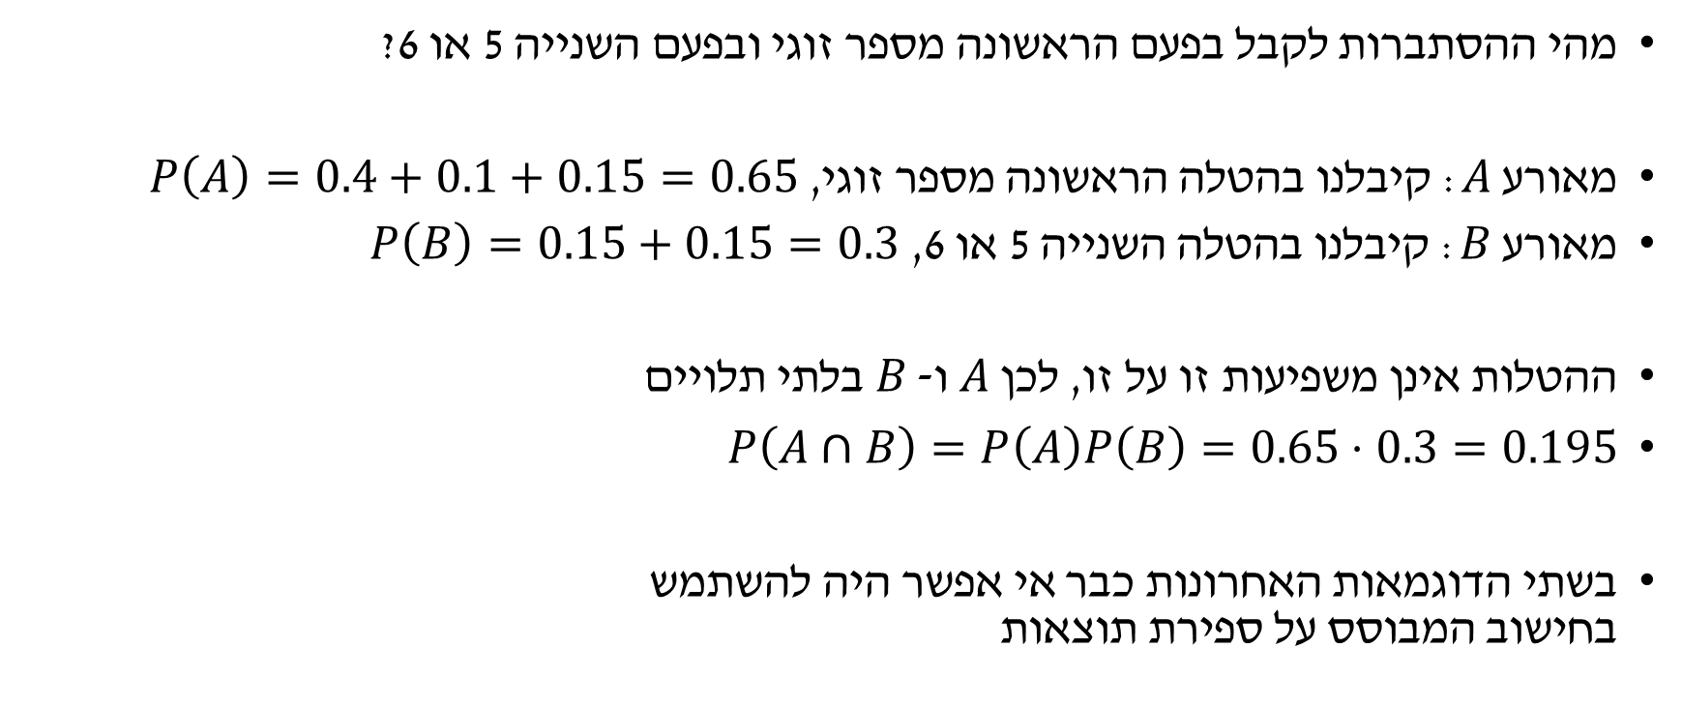
הטלת שתי קוביות לא אחידות
מהי ההסתברות לקבל בפעם הראשונה מספר זוגי ובפעם השנייה 5 או 6?
מאורע $A$: קיבלנו בהטלה הראשונה מספר זוגי, $P\left(A\right)=0.4+0.1+0.15=0.65$
מאורע $B$: קיבלנו בהטלה השנייה 5 או 6, $P\left(B\right)=0.15+0.15=0.3$
ההטלות אינן משפיעות זו על זו, לכן $A$ ו- $B$ בלתי תלויים
$P\left(A∩B\right)=P\left(A\right)P\left(B\right)=0.65⋅0.3=0.195$
בשתי הדוגמאות האחרונות כבר אי אפשר היה להשתמש
בחישוב המבוסס על ספירת תוצאות
הסתברות | ערך
0.2 | 1
0.4 | 2
0 | 3
0.1 | 4
0.15 | 5
0.15 | 6

Slide 39
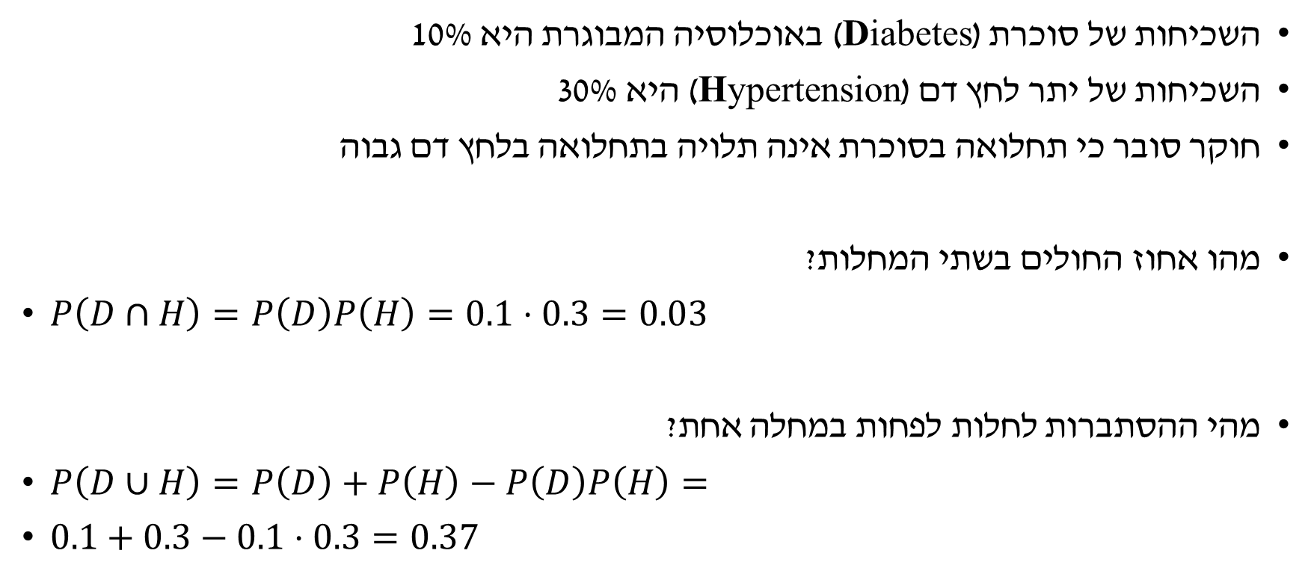
שכיחות מחלות
השכיחות של סוכרת (Diabetes) באוכלוסיה המבוגרת היא 10%
השכיחות של יתר לחץ דם (Hypertension) היא 30%
חוקר סובר כי תחלואה בסוכרת אינה תלויה בתחלואה בלחץ דם גבוה
מהו אחוז החולים בשתי המחלות?
$P\left(D∩H\right)=P\left(D\right)P\left(H\right)=0.1⋅0.3=0.03$
מהי ההסתברות לחלות לפחות במחלה אחת?
$P\left(D∪H\right)=P\left(D\right)+P\left(H\right)−P\left(D\right)P\left(H\right)=$
$0.1+0.3−0.1⋅0.3=0.37$

Slide 40
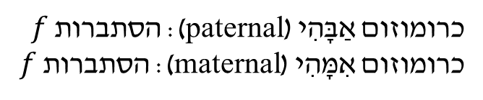
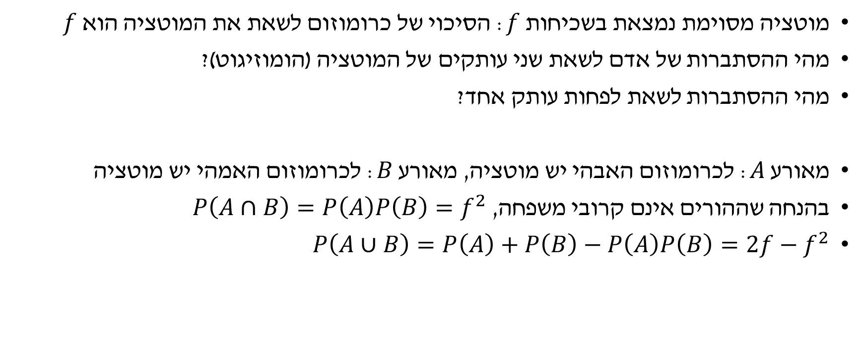
שכיחות מוטציה
מוטציה מסוימת נמצאת בשכיחות $f$: הסיכוי של כרומוזום לשאת את המוטציה הוא $f$
מהי ההסתברות של אדם לשאת שני עותקים של המוטציה (הומוזיגוט)?
מהי ההסתברות לשאת לפחות עותק אחד?
מאורע $A$: לכרומוזום האבהי יש מוטציה, מאורע $B$: לכרומוזום האמהי יש מוטציה
בהנחה שההורים אינם קרובי משפחה, $P\left(A∩B\right)=P\left(A\right)P\left(B\right)=f^{2}$
$P\left(A∪B\right)=P\left(A\right)+P\left(B\right)−P\left(A\right)P\left(B\right)=2f−f^{2}$
כרומוזום אַבָּהִי (paternal): הסתברות $f$
כרומוזום אִמָּהִי (maternal): הסתברות $f$
מודל זה נקרא שיווי-משקל הרדי-ויינברג
(Hardy-Weinberg Equilibrium)

Slide 41
מאורעות תלויים
שני מאורעות הם תלויים אם העובדה שהאחד קרה משפיעה על ההסתברות של השני לקרות
דוגמאות:
  המאורעות שלסטודנט ציון בגרות וציון פסיכומטרי מסוימים
  המאורעות שחמישה סטודנטים איחרו לשיעור ו-
    המרצה איחר לשיעור
    ירד גשם בלילה לפני
  המאורעות שתינוק יוולד בחודש מסוים וידבק בזיהום מסוים
  המאורעות שמישהו חלה בסרטן והוא לא-מעשן
  המאורעות שאב ובנו הם בגובה 175 ס"מ

Slide 42
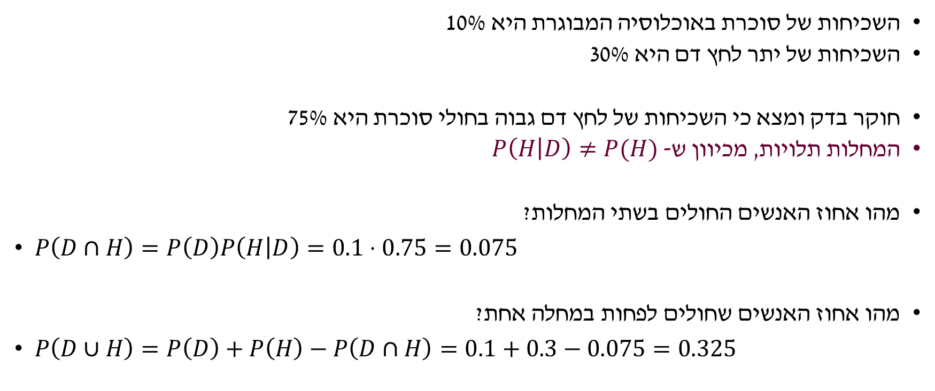
דוגמא: שכיחות מחלות
השכיחות של סוכרת באוכלוסיה המבוגרת היא 10%
השכיחות של יתר לחץ דם היא 30%
חוקר בדק ומצא כי השכיחות של לחץ דם גבוה בחולי סוכרת היא 75%
המחלות תלויות, מכיוון ש- $P\left(H | D\right)≠P(H)$
מהו אחוז האנשים החולים בשתי המחלות?
$P\left(D∩H\right)=P\left(D\right)P\left(H | D\right)=0.1⋅0.75=0.075$
מהו אחוז האנשים שחולים לפחות במחלה אחת?
$P\left(D∪H\right)=P\left(D\right)+P\left(H\right)−P\left(D∩H\right)=0.1+0.3−0.075=0.325$

Slide 43
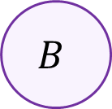
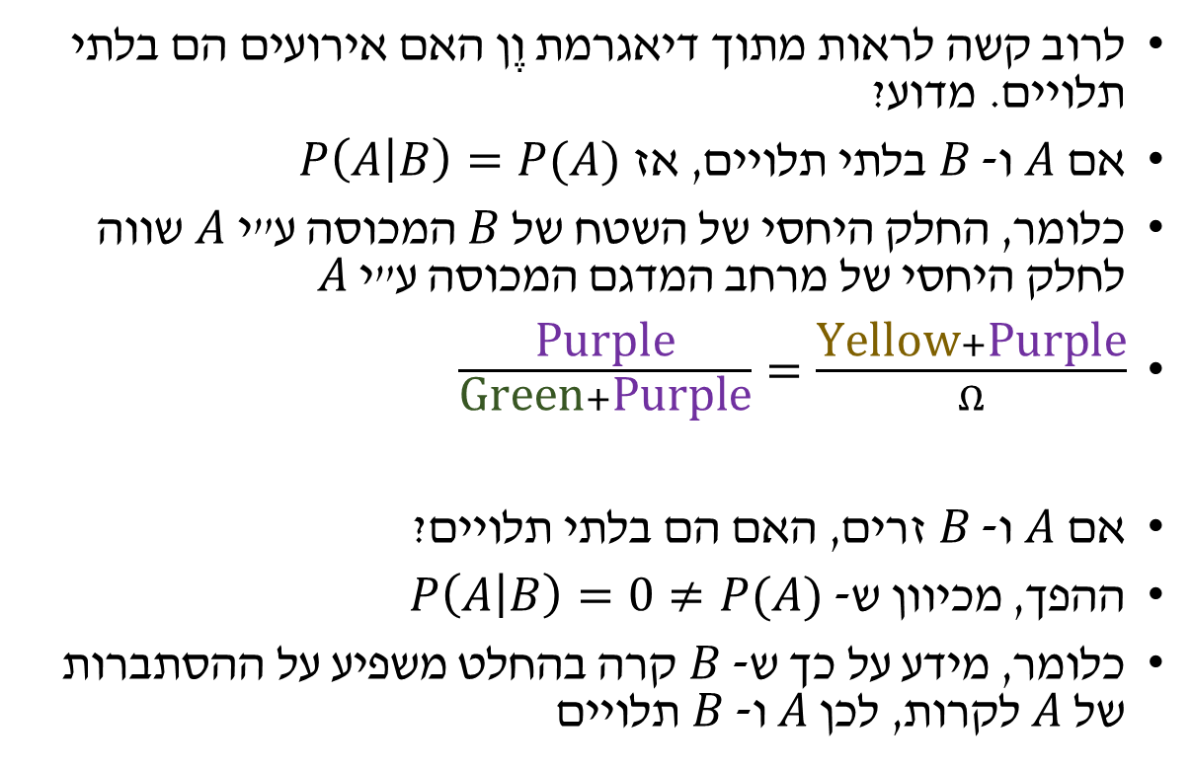

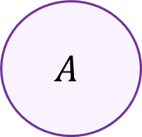


הצגה גרפית
$$A∩B$$
לרוב קשה לראות מתוך דיאגרמת וֶן האם אירועים הם בלתי תלויים. מדוע?
אם $A$ ו- $B$ בלתי תלויים, אז $P\left(A | B\right)=P(A)$
כלומר, החלק היחסי של השטח של $B$ המכוסה ע"י $A$ שווה לחלק היחסי של מרחב המדגם המכוסה ע"י $A$
$\frac{\text{Purple}}{\text{Green}+\text{Purple}}=\frac{\text{Yellow}+\text{Purple}}{Ω}$
אם $A$ ו- $B$ זרים, האם הם בלתי תלויים?
ההפך, מכיוון ש- $P\left(A | B\right)=0≠P(A)$
כלומר, מידע על כך ש- $B$ קרה בהחלט משפיע על ההסתברות של $A$ לקרות, לכן $A$ ו- $B$ תלויים
$$A$$
$$B$$
$$A$$
$$B$$

Slide 44
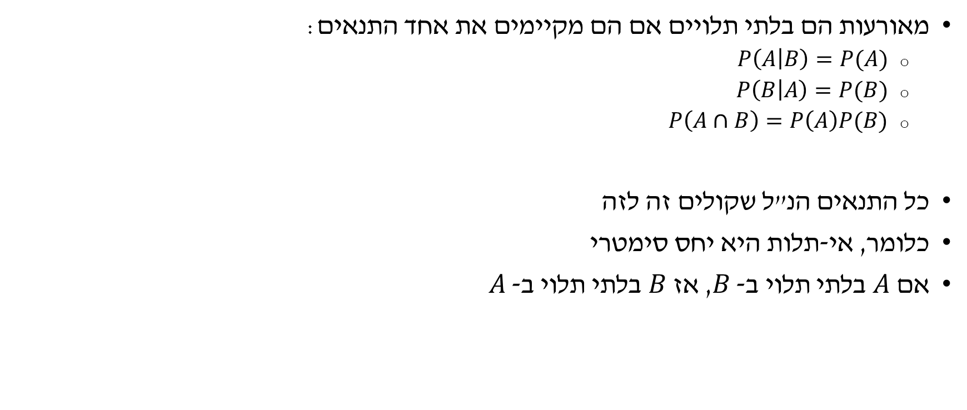
הערות
מאורעות הם בלתי תלויים אם הם מקיימים את אחד התנאים:
  $P\left(A | B\right)=P(A)$
  $P\left(B | A\right)=P(B)$
  $P\left(A∩B\right)=P\left(A\right)P(B)$
כל התנאים הנ"ל שקולים זה לזה
כלומר, אי-תלות היא יחס סימטרי
אם $A$ בלתי תלוי ב- $B$, אז $B$ בלתי תלוי ב- $A$

Slide 45
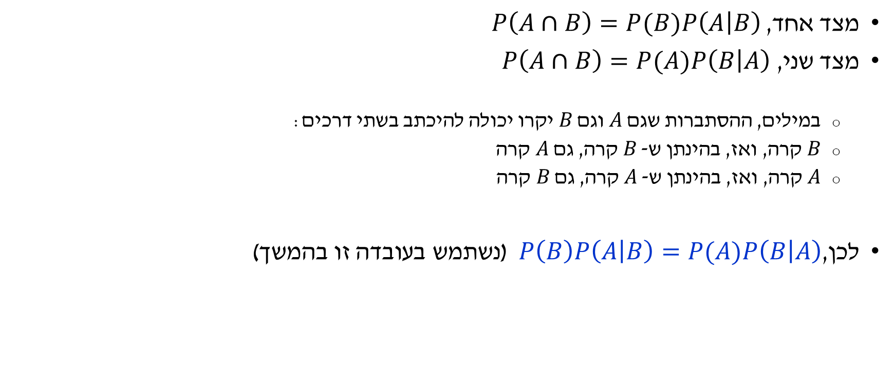
הערה
מצד אחד, $P\left(A∩B\right)=P(B)P\left(A | B\right)$
מצד שני, $P\left(A∩B\right)=P(A)P\left(B | A\right)$
  במילים, ההסתברות שגם $A$ וגם $B$ יקרו יכולה להיכתב בשתי דרכים:
  $B$ קרה, ואז, בהינתן ש- $B$ קרה, גם $A$ קרה
  $A$ קרה, ואז, בהינתן ש- $A$ קרה, גם $B$ קרה
לכן,$P\left(B\right)P\left(A | B\right)=P(A)P\left(B | A\right)$ (נשתמש בעובדה זו בהמשך)

Slide 46
נושאים
שני מאורעות
  מבוא
  עקרון ההכלה וההפרדה
  הסתברות מותנית
  כלל הכפל
  מאורעות בלתי תלויים
  נוסחת ההסתברות השלמה
  חוק בייס

Slide 47
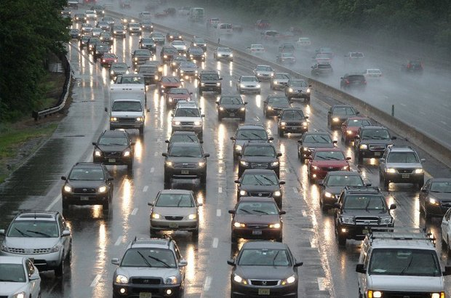
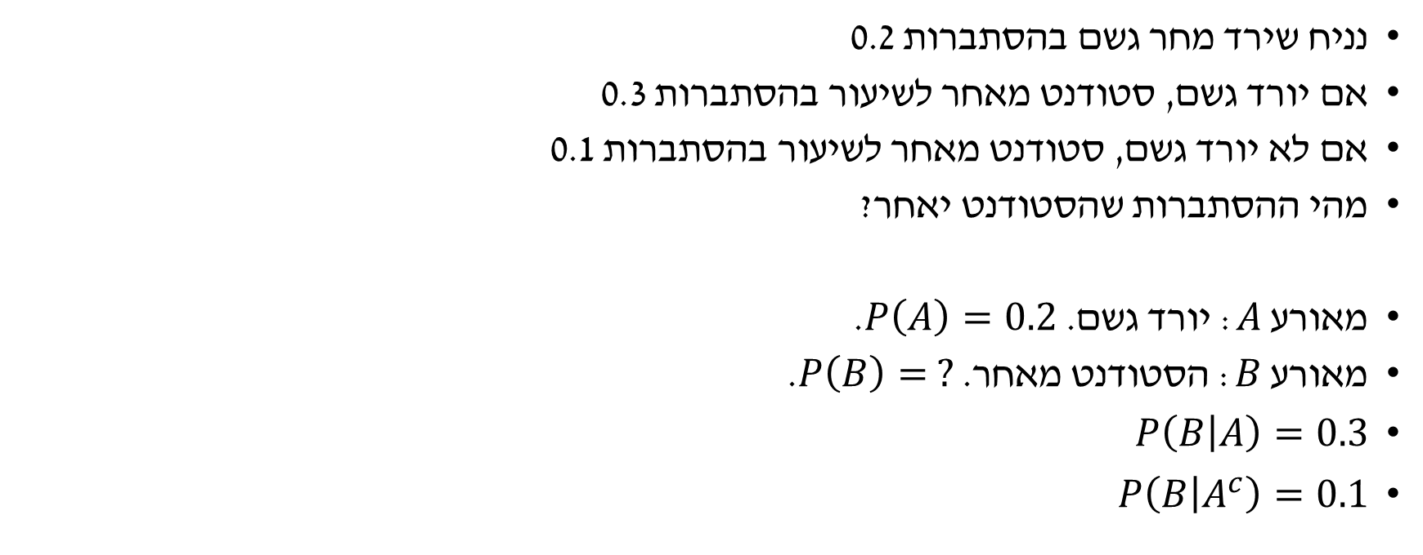
התניה על מאורע והמשלים שלו
נניח שירד מחר גשם בהסתברות 0.2
אם יורד גשם, סטודנט מאחר לשיעור בהסתברות 0.3
אם לא יורד גשם, סטודנט מאחר לשיעור בהסתברות 0.1
מהי ההסתברות שהסטודנט יאחר?
מאורע $A$: יורד גשם. $P\left(A\right)=0.2$.
מאורע $B$: הסטודנט מאחר. $P\left(B\right)= ?$.
$P\left(B | A\right)=0.3$
$P\left(B | A^{c}\right)=0.1$

Slide 48
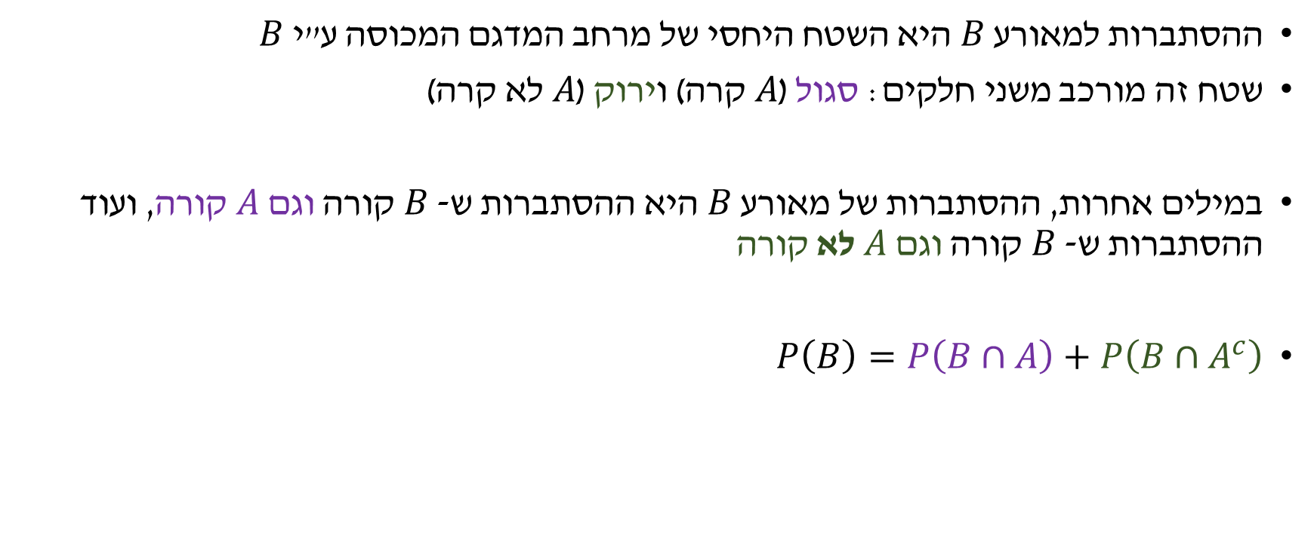



פירוק ההסתברות למאורע
ההסתברות למאורע $B$ היא השטח היחסי של מרחב המדגם המכוסה ע"י $B$
שטח זה מורכב משני חלקים: סגול ($A$ קרה) וירוק ($A$ לא קרה)
במילים אחרות, ההסתברות של מאורע $B$ היא ההסתברות ש- $B$ קורה וגם $A$ קורה, ועוד ההסתברות ש- $B$ קורה וגם $A$ לא קורה
$P\left(B\right)=P\left(B∩A\right)+P\left(B∩A^{c}\right)$
$$A∩B$$
$$A$$
$$B$$

Slide 49
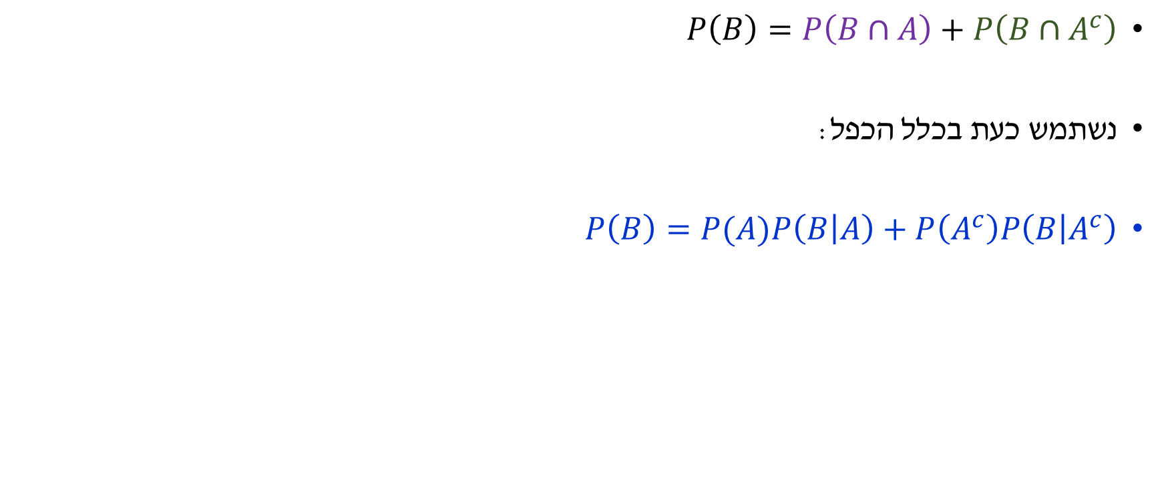
נוסחת ההסתברות השלמה (law of total probability)
$P\left(B\right)=P\left(B∩A\right)+P\left(B∩A^{c}\right)$
נשתמש כעת בכלל הכפל:
$P\left(B\right)=P(A)P\left(B | A\right)+P\left(A^{c}\right)P\left(B | A^{c}\right)$

Slide 50


דוגמא
ירד גשם?
האם הסטודנט יאחר?
$P\left(A\right)=0.2$
$P\left(A^{c}\right)=0.8$
$P\left(B | A\right)=0.3$
$P\left(B | A^{c}\right)=0.1$
$P\left(B\right)=P\left(A\right)P\left(B | A\right)+P\left(A^{c}\right)P\left(B | A^{c}\right)=0.2⋅0.3+0.8⋅0.1=0.14$
0.8
0.2
$A$: גשם
$B$: איחור
לא ירד
ירד
0.9
0.1
0.7
0.3
לא יאחר
יאחר
לא יאחר
יאחר

Slide 51
הצגה גרפית
כדי למצוא את ההסתברות של מאורע:
  עבור כל ענף שמגיע למאורע הרצוי, מכפילים את כל ההסתברויות לאורך העץ
  מחברים את כל המכפלות שמגיעות למאורע הרצוי
דוגמא: מהי ההסתברות לא לאחר:
P(not late) = 0.2*0.7 + 0.8*0.9 = 0.86
כמובן, P(late) + P(not late) = 1
ירד גשם?
0.8
0.2
לא ירד
ירד
0.9
0.1
0.7
0.3
לא יאחר
יאחר
לא יאחר
יאחר

Slide 52
דוגמא: מחלה
מהי ההסתברות שמישהו חולה בסרטן?
האם מעשן?
0.7
0.3
לא מעשן
מעשן
0.98
0.02
0.9
0.1
אין סרטן
סרטן
אין סרטן
סרטן
P(cancer)=
P(smoking)*P(cancer | smoking) + P(non-smoking)*P(cancer | non-smoking) =
0.3*0.1+0.7*0.02=0.044

Slide 53
דוגמא: הצלחת ניתוח
מבין מנותחי השתלות לב, 40% בוחרים לעבור את הניתוח בהדסה ו- 60% בשערי צדק
סיכוי ההישרדות הוא 70% בהדסה ו- 80% בשערי צדק
מה הסיכוי שמטופל אקראי שרד את הניתוח?
בית חולים
0.6
0.4
שערי צדק
הדסה
0.2
0.8
0.3
0.7
לא שרד
שרד
לא שרד
שרד
P(survive)=
P(Hadassah)*P(survive | Hadassah) + P(SZ)*P(survive | SZ) = 0.4*0.7+0.6*0.8=0.76

Slide 54

דוגמא היפותטית: מה הסיכוי למבצע צבאי?
במדינה מסוימת, הסיכוי שהנשיא לקח שוחד הוא 70%
אם הוא לקח שוחד, הסיכוי למבצע צבאי לפני הבחירות הוא 40%
אם הוא לא לקח, הסיכוי הוא 5%
מה הסיכוי למבצע צבאי לפני הבחירות?
שוחד
0.3
0.7
לא
כן
0.95
0.05
0.6
0.4
שקט
מבצע
שקט
מבצע

Slide 55
מה הסיכוי למבצע צבאי?
P(war) = P(war | bribe)P(bribe) + P(war | no bribe)P(no bribe) =
0.4*0.7 + 0.05*0.3 = 0.295
שוחד
0.3
0.7
לא
כן
0.95
0.05
0.6
0.4
שקט
מבצע
שקט
מבצע

Slide 56






דוגמא: שכיחות מוטציות
נניח שלמוטציה מסוימת יש שני אללים, $A$ ו- $B$
אלל $A$ נמצא באוכלוסיה בשכיחות 20%
באוכלוסיות מסוימות, נהוג להתחתן בתוך המשפחה
בהסתברות $F=0.7$ שני ההורים הם קרובי משפחה, ומעבירים לצאצא את אותו אלל
בהסתברות $F=0.3$ שני ההורים אינם קרובים, וכל הורה מעביר אלל אחד באופן בלתי תלוי
מהי ההסתברות שהצאצא הומוזיגוט לאלל $A$?
$A$: 0.2
$B$: 0.8
$A$: 0.2
$B$: 0.8
$AA$?

Slide 57








דוגמא: שכיחות מוטציות
קרובי משפחה?
בהסתברות 0.3, ההורים אינם קרובי משפחה
כל הורה מעביר אלל אחד באופן בלתי תלוי
ההסתברות שהצאצא מקבל פעמיים $A$
היא $P\left(AA\right)={0.2}^{2}=0.04$
בהסתברות $1−P\left(AA\right)=0.96$
הצאצא מקבל אללים אחרים
0.7
0.3
כן
לא
0.96
0.04
לא $AA$
$$AA$$
לא $AA$
$$AA$$
$A$: 0.2
$B$: 0.8
$A$: 0.2
$B$: 0.8
$AA$?

Slide 58




דוגמא: שכיחות מוטציות
בהסתברות 0.7, ההורים קרובי משפחה
הורה מעביר אלל אחד באופן בלתי תלוי
ההורה השני מעביר בדיוק את אותו אלל
ההסתברות של הצאצא לקבל
פעמיים $A$ היא $P\left(AA\right)=0.2$
קרובי משפחה?
0.7
0.3
כן
לא
0.8
0.2
0.96
0.04
לא $AA$
$$AA$$
לא $AA$
$$AA$$
$A$: 0.2
$B$: 0.8
$A$: 0.2
$B$: 0.8
$A$: 0.2
$B$: 0.8
$AA$?
$AA$?

Slide 59





דוגמא: שכיחות מוטציות
נשתמש כעת בנוסחת ההסתברות השלמה:
$P\left(AA\right)=P\left(\text{unrelated}\right)P\left(AA | \text{unrelated}\right)+P\left(\text{related}\right)P\left(AA | \text{related}\right)=$
$0.3⋅0.04+0.7⋅0.2=0.152$
באופן כללי, $F$ נקרא ה- inbreeding coefficient
$P\left(AA\right)=\left(1−F\right)⋅0.04+F⋅0.2$
רשות: הסבירו מה קורה כאשר $F=0$ או $F=1$
קרובי משפחה?
0.7
0.3
כן
לא
0.8
0.2
0.96
0.04
לא $AA$
$$AA$$
לא $AA$
$$AA$$

Slide 60






נוסחת ההסתברות השלמה: מקרה כללי
נניח שיש מאורעות זרים $A_{1},A_{2},…,A_{k}$ המכסים את מרחב המדגם (כלומר, אין חפיפה בין המאורעות וכן אחד המאורעות חייב לקרות)
דוגמאות:
  יש 4 תרופות וכל חולה משתמש בתרופה אחת
  דוגמים סטודנט ורושמים באיזו שנה הוא לומד (א', ב', ג')
  דוגמים סטודנט ורושמים באיזו אוניברסיטה הוא לומד
$$A_{1}$$
$$A_{4}$$
$$A_{5}$$
$$A_{2}$$
$$A_{3}$$

Slide 61

נוסחת ההסתברות השלמה: מקרה כללי
נניח שיש מאורעות זרים $A_{1},A_{2},…,A_{k}$ המכסים את מרחב המדגם
נניח כי אנו רוצים לחשב את ההסתברות של $B$, ויש לנו את $P\left(B | A_{i}\right)$
ההסתברות של $B$ מקיימת:
$$P\left(B\right)=P\left(A_{1}\right)P\left(B | A_{1}\right)+P\left(A_{2}\right)P\left(B | A_{2}\right)+…+P\left(A_{k}\right)P(B|A_{k})$$

Slide 62











נוסחת ההסתברות השלמה: הצגה גרפית
$$P\left(B\right)=P\left(A_{1}\right)P\left(B | A_{1}\right)+P\left(A_{2}\right)P\left(B | A_{2}\right)+…+P\left(A_{k}\right)P(B|A_{k})$$
הערה:
אם $k=2$, $A_{1}=A$ ו- $A_{2}=A^{c}$,
חזרנו לנוסחא הקודמת
$$A_{1}$$
$$A_{2}$$
$$…$$
$$A_{k}$$
$$B$$
$$…$$
$$B$$
$$…$$
$$B$$
$$…$$

Slide 63

נוסחת ההסתברות השלמה: דוגמא
ההסתברות לכל ערך של הקוביה תלויה בערך של הצבע שנבחר
מהי ההסתברות שנקבל 3?
0.3
0.2
0.5
(0,1/3,0,1/3,0,1/3)
(1/6,1/6,1/6,1/6,1/6,1/6)
(1/3,0,1/3,0,1/3,0)
P(3) = P(red)*P(3 | red) + P(yellow)*P(3 | yellow) + P(blue)*P(3 | blue) =
0.3*0 + 0.2*1/6 + 0.5*1/3 = 0.2

Slide 64
נוסחת ההסתברות השלמה: דוגמא
לסם מסוים תופעות לוואי קשות. ישנם 3 "מותגים" עם שיעורים שונים של תופעות לוואי.
אחוז השוק של כל מותג ידוע
אדם צרך מנת סם ממקור לא מזוהה. מה הסיכוי שיפתח תופעות לוואי?
מותג | חלק בשוק | שיעור תופעות לוואי
A | 50% | 5%
B | 40% | 10%
C | 10% | 2%

Slide 65
נוסחת ההסתברות השלמה - דוגמאות
מותג | חלק בשוק | שיעור תופעות לוואי
A | 50% | 5%
B | 40% | 10%
C | 10% | 2%
מותג
0.1
0.5
0.4
C
B
A
0.98
0.02
0.9
0.1
0.95
0.05
אין
תו' לוואי
אין
תו' לוואי
אין
תו' לוואי
P(side effect) =
P(A)*P(side effect | A) + P(B)*P(side effect | B) + P(C)*P(side effect | C) =
0.5*0.05 + 0.4*0.1 + 0.1*0.02 =
0.067

Slide 66
נושאים
שני מאורעות
  מבוא
  עקרון ההכלה וההפרדה
  הסתברות מותנית
  כלל הכפל
  מאורעות בלתי תלויים
  נוסחת ההסתברות השלמה
  חוק בייס

Slide 67
נושאים
חוק בייס
  מבוא
  דוגמאות
  מקרה כללי
  מבחנים דיאגנוסטיים

Slide 68
תזכורת: בדיקה דיאגנוסטית
סרטן מסוים מופיע בשכיחות 1/1000
בדיקה לגילוי מוקדם של סרטן מזהה 99% מהחולים
הבדיקה מזהה 1% מהבריאים כחולים
אדם נבדק והתוצאה הצביעה על מחלה
מה הסיכוי שהוא חולה?
תזכורת: התשובה היתה 9% בלבד, בניגוד לאינטואיציה
נחזור לנושא בדיקות לקראת סוף השיעור

Slide 69
מהי הסיבה לתצפית שקיבלנו?
עד כה ראינו את ההסתברות המותנית של קבלת התוצאה (תצפית) בגלל סיבה מסוימת
  P(late | rain)
  P(cancer | smoking)
  P(side effect | drug type)
במקרים רבים, אנו מקבלים תצפית מסוימת, ומעוניינים לדעת מה היתה הסיבה
ליתר דיוק, בהינתן התצפית שקיבלנו, מהי ההסתברות של כל גורם אפשרי
  P(rain | late)
  P(smoking | cancer)
  P(drug type | side effect)

Slide 70
מהי הסיבה לתצפית שקיבלנו?
מאורע $A$: התרחשותו של גורם מסוים (גשם, עישון, סוג סם)
נניח שאנו יודעים את $P(A)$ ו- $P(A^{c})$
מאורע $B$: התרחשותה של תוצאה מסוימת (איחור, סרטן, תופעת לוואי)
אנו יודעים את ההסתברויות המותנות $P(B|A)$ ו- $P\left(B | A^{c}\right)$
  ההסתברות של התוצאה בהינתן הגורם (קרה או לא קרה)
כיצד נחשב את $P(A|B)$? (ההסתברות של הגורם בהינתן התוצאה)

Slide 71

חוק בֵּיְיס (Bayes’ theorem/rule/law)
$P\left(A∩B\right)=P\left(A | B\right)P(B)=P\left(B | A\right)P(A)$
$P(A|B)=\frac{P(A∩B)}{P(B)}$
$P\left(A\right|B)=\frac{P\left(B\right|A)P(A)}{P\left(B\right)}$
$P\left(A\right|B)=\frac{P\left(B\right|A)P(A)}{P\left(B\right|A)P\left(A\right)+P(B|A^{c})P\left(A^{c}\right)}$
ידועים: $P\left(A\right), P\left(B | A\right), P\left(B | A^{C}\right)$
מחפשים את: $P(A|B)$
על פי כלל הכפל לעיל
נוסחת ההסתברות השלמה

Slide 72
דוגמא: סרטן ועישון
אם מישהו חלה בסרטן,
מהי ההסתברות שהוא מעשן?
$A$: מעשן
$B$: סרטן
ידועים $P(A)$, $P(B|A)$, ו- $P\left(B | A^{c}\right)$
מהו $P\left(A | B\right)$?
$P\left(B\right)=P\left(\text{cancer}\right)=P\left(B | A\right)P\left(A\right)+P\left(B | A^{c}\right)P\left(A^{c}\right)=0.044$
$P\left(A | B\right)=P\left(\text{smoking} | \text{cancer}\right)=\frac{P\left(B\right|A)P(A)}{P\left(B\right)}=\frac{P(\text{cancer}\text{ | }\text{smoking})P(\text{smoking})}{P\left(\text{cacner}\right)}=\frac{0.1⋅0.3}{0.044}=0.68$
האם מעשן?
0.7
0.3
לא מעשן
מעשן
0.98
0.02
0.9
0.1
אין סרטן
סרטן
אין סרטן
סרטן
ראינו קודם

Slide 73
חוק בייס: הסבר ומונחים
נִרְאוּת (likelihood)
הסתברות אַפְּרִיוֹרִית (prior)
$$P\left(A \right| B)=\frac{P\left(B \right| A)P(A)}{P\left(B\right)}$$
הסתברות אַפּוֹסְטֶרְיוֹרִית (posterior)

Slide 74
חוק בייס: הסבר
אנו מחפשים את ההסתברות שגורם כלשהו התרחש, בהינתן התצפית
לפני שראינו את התצפית, היתה לנו הסתברות אפריורית עבור אותו גורם
לאחר שראינו את התצפית, ההסתברות משתנה בהתאם לנראות של התצפית עבור אותו גורם
נראות
הסתברות אפריורית
$$P\left(A \right| B)=\frac{P\left(B \right| A)P(A)}{P\left(B\right)}$$
הסתברות אפוסטריורית
0.1
נראות
הסתברות אפריורית
הסתברות אפוסטריורית
P(cancer | smoking) * P(smoking)
P(smoking | cancer) = ---------------------------------------
P(cancer)
0.3
0.68
0.044

Slide 75

חוק בייס: הסבר
נראות
הסתברות אפריורית
אם $P\left(B | A\right)>P(B)$, ההסתברות האפוסטריורית של $A$ גדולה מההסתברות האפריורית, וההפך
$$P\left(A \right| B)=\frac{P\left(B \right| A)P(A)}{P\left(B\right)}$$
הסתברות אפוסטריורית
0.1
נראות
הסתברות אפריורית
הסתברות אפוסטריורית
P(cancer | smoking) * P(smoking)
P(smoking | cancer) = ---------------------------------------
P(cancer)
0.3
0.68
0.044

Slide 76
נושאים
חוק בייס
  מבוא
  דוגמאות
  מקרה כללי
  מבחנים דיאגנוסטיים

Slide 77
דוגמא: גשם ואיחור
אם מישהו איחר לשיעור, מהי ההסתברות שירד גשם?
ידועים $P(\text{late}|\text{rain})$, $P(\text{late}|\text{no} \text{rain})$, $P\left(\text{rain}\right)$
מהו $P\left(\text{rain} | \text{late}\right)$?
$P\left(\text{late}\right)=P\left(\text{late} | \text{rain}\right)P\left(\text{rain}\right)+P\left(\text{late} | \text{no} \text{rain}\right)P\left(\text{no} \text{rain}\right)=0.14$
$P\left(\text{rain} | \text{late}\right)=\frac{P\left(\text{late}\right|\text{rain})P(\text{rain})}{P\left(\text{late}\right)}=\frac{0.3⋅0.2}{0.14}=0.43$
ירד גשם?
0.8
0.2
לא ירד
ירד
0.9
0.1
0.7
0.3
לא יאחר
יאחר
לא יאחר
יאחר
ראינו קודם

Slide 78
הסבר
ההסתברות לאיחור אם ירד גשם (הנראות) גדולה פי שניים מההסתברות הלא-מותנית לאיחור
לכן בהינתן איחור, ההסתברות (האפוסטריורית) שירד גשם גדולה מההסתברות האפריורית
נראות
הסתברות אפריורית
$$P\left(A \right| B)=\frac{P\left(B \right| A)P(A)}{P\left(B\right)}$$
הסתברות אפוסטריורית
0.3
הסתברות אפריורית
נראות
הסתברות אפוסטריורית
P(late | rain) * P(rain)
P(rain | late) = ------------------------
P(late)
0.2
0.43
0.14

Slide 79
גשם ואיחור
אם מישהו לא איחר לשיעור, מהי ההסתברות שירד גשם?
מהו $P\left(\text{rain} | \text{on} \text{time}\right)$?
$P\left(\text{on} \text{time}\right)=1−P\left(\text{late}\right)=1−0.14=0.86$
$P\left(\text{rain} | \text{on} \text{time}\right)=\frac{P\left(\text{on} \text{time}\right|\text{rain})P(\text{rain})}{P\left(\text{on} \text{time}\right)}=\frac{0.7⋅0.2}{0.86}=0.16$
ירד גשם?
0.8
0.2
לא ירד
ירד
0.9
0.1
0.7
0.3
בזמן
יאחר
בזמן
יאחר

Slide 80
הסבר
ההסתברות להגעה בזמן אם ירד גשם (הנראות) קטנה מההסתברות הלא-מותנית
לכן בהינתן הגעה בזמן, ההסתברות (האפוסטריורית) שירד גשם קטנה מההסתברות האפריורית
נראות
הסתברות אפריורית
$$P\left(A \right| B)=\frac{P\left(B \right| A)P(A)}{P\left(B\right)}$$
הסתברות אפוסטריורית
0.7
נראות
הסתברות אפריורית
הסתברות אפוסטריורית
P(on time | rain) * P(rain)
P(rain | on time) = ----------------------------
P(on time)
0.2
0.16
0.86

Slide 81

דוגמא: גשם ואיחור
מהו $P\left(\text{rain} | \text{late}\right)$, אם ההסתברות לאחר היא תמיד 0.1,
לא משנה אם ירד גשם או לא?
$P\left(\text{late}\right)=$
$P\left(\text{late} | \text{rain}\right)P\left(\text{rain}\right)+P\left(\text{late} | \text{no} \text{rain}\right)P\left(\text{no} \text{rain}\right)=$
$0.1⋅0.2+0.1⋅0.8=0.1$
הגיוני מכיוון שאז גשם ואיחור הם בלתי תלויים, לכן
$P\left(\text{late}\right)=P\left(\text{late}\text{|}\text{rain}\right)=P\left(\text{late}\text{|}\text{no} \text{rain}\right)$
$P\left(\text{rain} | \text{late}\right)=\frac{P\left(\text{late}\right|\text{rain})P(\text{rain})}{P\left(\text{late}\right)}=\frac{0.1⋅0.2}{0.1}=0.2=P(\text{rain})$
ירד גשם?
0.8
0.2
לא ירד
ירד
0.9
0.1
0.9
0.1
לא יאחר
יאחר
לא יאחר
יאחר

Slide 82

הסבר
אם $A$ ו- $B$ בלתי תלויים, אז $P\left(B | A\right)=P\left(B\right)$
התצפית ($B$) לא נותנת שום מידע, וההסתברויות האפוסטריורית והאפריורית של $A$ שוות
$P\left(A | B\right)=P(A)$
נראות
הסתברות אפריורית
$$P\left(A \right| B)=\frac{P\left(B \right| A)P(A)}{P\left(B\right)}$$
הסתברות אפוסטריורית
0.1
הסתברות אפריורית
נראות
הסתברות אפוסטריורית
P(late | rain) * P(rain)
P(rain | late) = ------------------------
P(late)
0.2
0.2
0.1

Slide 83

דוגמא: קופות חולים
נניח שיש שתי קופות חולים, $M$ ו- $C$
75% מהמבוטחים ב- $C$ ו- 25% ב- $M$
אם מבוטח חבר ב- $C$, הוא מרוצה בסיכוי 80%
אם מבוטח חבר ב- $M$, הוא מרוצה ב- 90%
אם מבוטח מרוצה, מהי ההסתברות שהוא ב- $M$?
האם הסתברות זו גבוהה מ- 50%?
מתוך ויקיפדיה

Slide 84
המשך הדוגמא
$P\left(M\right)=0.25$, $P\left(C\right)=0.75$
$P\left(\text{happy} | M\right)=0.9$, $P\left(\text{happy} | C\right)=0.8$
$P\left(\text{happy}\right)=P\left(\text{happy} | M\right)P\left(M\right)+P\left(\text{happy} | C\right)P\left(C\right)=0.825$
$P\left(M | \text{happy}\right)=\frac{P\left(\text{happy} | M\right)P\left(M\right)}{P\left(\text{happy}\right)}=\frac{0.9⋅0.25}{0.825}=0.27$
$P\left(C | \text{happy}\right)=1−P\left(M | \text{happy}\right)=0.73$
אם אתה מרוצה, אתה כנראה לא במכבי!

Slide 85
הסבר
נראות
הסתברות אפריורית
אם ההסתברות האפריורית נמוכה, יש צורך בנראות גבוהה במיוחד על מנת להגדיל משמעותית את ההסתברות האפוסטריורית
$$P\left(A \right| B)=\frac{P\left(B \right| A)P(A)}{P\left(B\right)}$$
הסתברות אפוסטריורית
0.9
הסתברות אפריורית
נראות
הסתברות אפוסטריורית
P(happy | M) * P(M)
P(M | happy) = ------------------------
P(happy)
0.25
0.27
0.825

Slide 86
מתי הפרסומת נכונה?
נסמן ב- $x$ את אחוז המרוצים ב- $C$, או $P\left(\text{happy} | C\right)$
מה צריך להיות $x$ על מנת שהפרסומת תהיה נכונה?
נניח ששאר הפרמטרים נשארים זהים
נדרוש $P\left(C | \text{happy}\right)=0.5$
$P\left(C | \text{happy}\right)=\frac{P\left(\text{happy} | C\right)P\left(C\right)}{P\left(\text{happy}\right)}=\frac{0.75x}{P\left(\text{happy}\right)}$
$P\left(\text{happy}\right)=P\left(\text{happy} | C\right)P\left(C\right)+P\left(\text{happy} | M\right)P\left(M\right)=0.75x+0.9⋅0.25=0.75x+0.225$
$P\left(C | \text{happy}\right)=0.5⇒\frac{0.75x}{0.75x+0.225}=0.5$
➔ $x = 0.3$
קטן הרבה יותר מאחוז המרוצים המקורי, 0.8!

Slide 87


גם מדענים טועים
Genome Research, 2014
רשות: עיינו במשפט המודגש
מה צריכה להיות השכיחות המינימלית של מחלות ההתפתחותיות באוכלוסיה על מנת שהטענה המודגשת באדום תהיה נכונה? הטענה היא שרוב אירועי ה- UPD הם גורמי מחלה, כלומר שהסיכוי למחלה בנשאים של UPD גבוה מ- 50%. שימו לב שנתונה השכיחות הכללי של UPD וכן השכיחות של UPD בחולים.

Slide 88
דוגמא היפותטית: מבצע צבאי
במדינה מסוימת, הסיכוי שהנשיא לקח שוחד הוא 70%
אם הוא לקח שוחד, הסיכוי למבצע צבאי לפני הבחירות הוא 40%
אם הוא לא לקח, הסיכוי הוא 5%
בהינתן שהיה מבצע צבאי לפני הבחירות, מהי ההסתברות שהנשיא לקח שוחד?
גורם: שוחד, תוצאה: מבצע צבאי
מהי ההסתברות של הגורם בהינתן התוצאה?

Slide 89

דוגמא היפותטית: מבצע צבאי
נסמן מאורעות $B$: היה שוחד, $W$: מבצע צבאי
הסתברות אפריורית: $P\left(B\right)=0.7$
נראות: $P\left(W | B\right)=0.4, P\left(W | B^{C}\right)=0.05$
$P\left(B\right|W)=\frac{P\left(W\right|B)P\left(B\right)}{P\left(W\right)}=\frac{P\left(W | B\right)P\left(B\right)}{P\left(W | B\right)P\left(B\right)+P\left(W | B^{C}\right)P\left(B^{C}\right)}=\frac{0.4⋅0.7}{0.4⋅0.7+0.05⋅0.3}=\frac{0.28}{0.295}=0.95$
0.4
הסתברות אפריורית
נראות
הסתברות אפוסטריורית
0.7
P(war | bribe) * P(bribe)
P(bribe | war) = ------------------------
P(war)
0.95
0.295

Slide 90

דוגמא: המופיליה
מחלה קשה המתבטאת בבעיות בקרישת הדם
נגרמת ממוטציה בגן F8 (Factor VIII)
המוטציה היא רצסיבית, אך הגן נמצא על כרומוזום X
נקבות כמעט תמיד נשאיות בלבד (המוטציה נמצאת בכרומוזום אחד מתוך שניים)
לזכרים עותק אחד של כרומוזום X, הנבחר באקראי מבין שני הכרומוזומים של האם
לכן בנים של אם נשאית יהיו חולים בהסתברות 0.5
יש מוטציה
אין מוטציה

Slide 91



שאלה
סבתא
סבא
לאשה יש אח חולה
מהי ההסתברות שהיא נשאית, בהינתן ששני הבנים הראשונים שלה היו בריאים?
ראשית, נחשב את ההסתברות האפריורית
אם האח חולה, הסבתא (האמא של האשה) חייבת להיות נשאית
לכן האשה נשאית בהסתברות 0.5
$P\left(\text{carrier}\right)=P\left(\text{not} \text{carrier}\right)=0.5$
אשה
אח
?
כרומוזום X
בן 2
בן 1
יש מוטציה
אין מוטציה
(מניחים כי כל האחרים אינם חולים)

Slide 92

המשך הפתרון
סבתא
סבא
נחשב כעת את הנראות
אם האם נשאית, מהי ההסתברות ששני הילדים בריאים?
כל בן מקבל את הכרומוזום התקין בסיכוי 0.5
הסיכוי ששניהם קיבלו את הכרומוזום התקין הוא $0.5⋅0.5=0.25$
$P\left(\text{2 }\text{sons} \text{healthy} \right| \text{carrier})=0.25$
אשה
אח
בן 2
בן 1

Slide 93

המשך הפתרון
סבתא
סבא
אם האם אינה נשאית, מהי ההסתברות ששני הילדים בריאים?
כל בן יקבל בהכרח כרומוזום תקין
הסיכוי ששניהם קיבלו כרומוזום תקין הוא 1
$P\left(\text{2 }\text{sons} \text{healthy} \right| \text{not} \text{carrier})=1$
אשה
אח
בן 2
בן 1

Slide 94

המשך הפתרון
סבתא
סבא
נוכל לחשב כעת את ההסתברות האפוסטריורית
$P\left(\text{carrier} \right| \text{2 }\text{sons} \text{healthy})=$
$\frac{P\left(\text{healthy} \right| \text{carrier})P\left(\text{carrier}\right)}{P\left(\text{healthy}\right)}=$
$\frac{P\left(healthy \right| carrier)P\left(carrier\right)}{P\left(healthy|ca\right)P\left(ca\right)+P\left(healthy\right|not ca)P(not ca)}=$
$\frac{0.25⋅0.5}{0.25⋅0.5+1⋅0.5}=$
$\frac{0.125}{0.625}=0.2$
אשה
אח
?
בן 2
בן 1

Slide 95


שאלה נוספת על המופיליה
אם לאשה מתו שני בנים בברית, מהי ההסתברות שהיא נשאית מוטציה להמופיליה?
ניח כי שכיחות נשאות של המוטציה להמופיליה היא 1/5000
נניח כי אם הבן חולה, הוא בוודאות ימות בברית
נניח כי אם הבן אינו חולה, הסיכוי למוות עקב ברית (באופן אקראי) הוא 1/1000
יבמות דף ס"ד ע"ב

Slide 96

פתרון
הסתברות אפריורית: $P\left(\text{carrier}\right)=1/5000$
נראות:
$P\left(\text{2 }\text{die} \right| \text{carrier})=0.25$ (מכיוון ששני הילדים צריכים לקבל את המוטציה)
$P\left(\text{2 }\text{die} \right| \text{not} \text{carrier})={\left(1/1000\right)}^{2}={10}^{−6}$
$P\left(\text{carrier} \right| \text{2 }\text{die})=\frac{P\left(2 die \right| carrier)P\left(carrier\right)}{P\left(2 die | ca\right)P\left(ca\right)+P\left(2 die\right| not ca)P(not ca)}=$
$\frac{0.25⋅\frac{1}{5000}}{0.25⋅\frac{1}{5000}+{10}^{−6}⋅\frac{4999}{5000}}=0.98$

Slide 97

מקרה אקטואלי
נניח כי א' הוא חשוד בפשע
נניח כי הסיכוי שהוא הפושע הוא 5%
נמצאה ראיה: שערה מזירת הפשע
נמצא כי פרופיל דנ"א של השערה מתאים לא'
אבל גם ל- 0.5% מהאוכלוסיה
מהי כעת ההסתברות שא' הוא הפושע?

Slide 98
פתרון
נסמן: Evidence ($E$) – הראיה שפרופיל הדנ"א של השערה מתאים ל- א'
נסמן:Criminal ($C$) – המאורע שא' הוא הפושע
$P\left(\text{criminal} \right| \text{evidence})=\frac{P\left(E | C\right)P\left(C\right)}{P(E)}=$
$\frac{P\left(E | C\right)P(C)}{P\left(E | C\right)P\left(C\right)+P\left(E | C^{C}\right)P\left(C^{C}\right)}=$
$\frac{1⋅0.05}{1⋅0.05+0.005⋅0.95}=0.91$
$P\left(E | C\right)=1$: אם א' הוא הפושע, בהכרח השערה תהיה שלו
$P\left(E | C^{C}\right)=0.005$: אם הפושע הוא אדם אקראי מהאוכלוסיה, הסיכוי לראות את פרופיל הדנ"א המסוים הוא 0.5%
$P\left(C\right)=0.05$: הסיכוי שא' הוא הפושע (ע"פ ההנחה), הוא 5%
רשות: מהי ההסתברות שא' הוא הפושע אם הסיכוי האפריורי הוא 1/10,000? 1/5?

Slide 99
שאלות רשות
המשטרה סבורה כי חשוד מסוים הוא הפושע בסיכוי 60%. התגלה כי הפושע היה שמאלי, אך גם ידוע כי 20% מהאוכלוסיה הם שמאליים.
מהי ההסתברות שהחשוד ביצע את הפשע בהינתן שהוא שמאלי?
סטודנט עונה על שאלה במבחן רב-ברירה (4 אפשרויות). נניח שההסתברות שהוא יודע את התשובה היא 50%. אם הוא לא יודע, הוא מנחש באקראי.
אם הסטודנט ענה נכון, מהי ההסתברות שהוא ידע את התשובה?

Slide 100

תומאס בייס
היה כומר, הנוסחא פורסמה לאחר מותו
חוק בייס הפך למרכזי בתורת ההסתברות במאה ה- 19 עקב
עבודתו של פייר-סימון לפלאס (נכיר בהמשך)
בשנים האחרונות, אחד התחומים החשובים בסטטיסטיקה
נקרא "הסקה בייסיאנית" (Bayesian inference)
השימוש בהסתברות אפריורית שנוי במחלוקת
  במקרים פשוטים, ברור מהי ההסתברות האפריורית
    אחוז מבוטחים במכבי, אחוז מעשנים, אחוז נשאים, וכו'
  במקרים מורכבים, ההסתברות האפריורית משקפת את מידת האמונה
  שלנו בנכונותו של מאורע מסוים, ולכן מערבת מידע סובייקטיבי
    אדם מסוים הוא הפושע, וכו'
  המתנגדים מעדיפים להשתמש בהסקה "מבוססת שכיחות" (frequentist)
  אף על פי כן, הסקה בייסיאנית מניבה במקרים רבים תוצאות עדיפות
Thomas Bayes
1701-1761
United Kingdom

Slide 101
נושאים
חוק בייס
  מבוא
  דוגמאות
  מקרה כללי
  מבחנים דיאגנוסטיים

Slide 102
חוק בייס: מקרה כללי
נניח שיש לנו מאורעות זרים $A_{1},A_{2},…,A_{k}$ המכסים את מרחב המדגם
  כלומר אין חפיפה בין המאורעות, ואחד מהם חייב לקרות
  נזכור כי $P\left(B∩A_{i}\right)=P\left(B | A_{i}\right)P(A_{i})$
$P\left(A_{i}\right|B)=\frac{P(A_{i}∩B)}{P(B)}=\frac{P\left(B\right|A_{i})P(A_{i})}{P\left(B\right)}=\frac{P\left(B\right|A_{i})P(A_{i})}{P\left(B\right|A_{1})P\left(A_{1}\right)+…+P(B|A_{k})P\left(A_{k}\right)}$
$$A_{1}$$
$$A_{4}$$
$$A_{5}$$
$$A_{2}$$
$$A_{3}$$

Slide 103
מקרה כללי: דוגמא
מהי ההסתברות שהסם היה מסוג $A$ בהינתן שראינו תופעת לוואי?
$P\left(A | \text{side}\right)=\frac{P\left(\text{side} | A\right)P\left(A\right)}{P\left(\text{side}\right)}$
$P\left(\text{side}\right)=P\left(\text{side} | A\right)P\left(A\right)+P\left(\text{side} | B\right)P\left(B\right)+P\left(\text{side} | C\right)P\left(C\right)=0.067$
$P\left(A | \text{side}\right)=\frac{0.05⋅0.5}{0.067}=0.373$
$P\left(A | \text{side}\right)<P(A)$
מותג | חלק בשוק | שיעור תופעות לוואי
A | 50% | 5%
B | 40% | 10%
C | 10% | 2%
מדוע?

Slide 104

עורכי דין
דוברות לשכת עורכי הדין, יולי 2019
מבין הסטודנטים למשפטים בארץ, 5.3% לומדים באוניברסיטה העברית
מבין מהסטודנטים בארץ, 54% עוברים את מבחן לשכת עורכי הדין
מבין הסטודנטים באוניברסיטה העברית, 96% עוברים את המבחן
מה הסיכוי של עו"ד מוסמך (שעבר את המבחן) להיות בוגר האוניברסיטה העברית?

Slide 105
עורכי דין
מה הסיכוי של עו"ד מוסמך להיות בוגר האוניברסיטה העברית?
הסתברות המעבר כאשר הסטודנט למד באוני' העברית (96%) גדולה ביחס להסתברות המעבר הכללית (54%)
לכן אחוז בוגרי העברית בקרב אלו שעברו (9.4%) גדול מהאחוז בקרב הסטודנטים (5.3%)
0.96
הסתברות אפריורית
נראות
הסתברות אפוסטריורית
P(pass | HU) * P(HU)
P(HU | pass) = ------------------------
P(pass)
0.053
0.094
0.54
נתון – אין צורך לחשב!

Slide 106
הימור על קלפים
יש שלושה קלפים:
אדום-אדום (משני הצדדים), כחול-כחול, ו- אדום-כחול
בוחרים באקראי קלף אחד ומניחים על השולחן. קיבלנו שהצד הגלוי שלו אדום
מהי ההסתברות שגם הצד השני שלו אדום?
אינטואיציה: יש שני קלפים עם לפחות צד אחד אדום. אחד הקלפים אדום גם בצד השני, ואחד הקלפים כחול. לכן הסיכוי חצי.
האם זה נכון?
נפתור לפי חוק בייס

Slide 107
הימור על קלפים
נגדיר את המאורעות הבאים:
$RR$: הקלף שבחרנו אדום-אדום. $RB$: הקלף שבחרנו אדום-כחול. $BB$: הקלף שבחרנו כחול-כחול.
כמו כן נגדיר $R$: המאורע שהצד הגלוי של הקלף שבחרנו הוא אדום
אנו למעשה שואלים: מהי ההסתברות $P\left(RR | R\right)$?
$P\left(RR | R\right)=\frac{P\left(R | RR\right)P\left(RR\right)}{P\left(R\right)}=\frac{P\left(R | RR\right)P\left(RR\right)}{P\left(R | RR\right)P\left(RR\right)+P\left(R | RB\right)P\left(RB\right)+P\left(R | BB\right)P\left(BB\right)}=$
$\frac{1⋅\frac{1}{3}}{1⋅\frac{1}{3}+\frac{1}{2}⋅\frac{1}{3}+0⋅\frac{1}{3}}=\frac{\frac{1}{3}}{\frac{1}{3}+\frac{1}{6}}=\frac{\frac{1}{3}}{\frac{1}{2}}=\frac{2}{3}$
האינטואיציה היתה לא נכונה!
נוכל להמר נגד מי שלא יודע את חוק בייס ולהרוויח כסף!

Slide 108
נושאים
חוק בייס
  מבוא
  דוגמאות
  מקרה כללי
  מבחנים דיאגנוסטיים

Slide 109

פתרון השאלה מתחילת השיעור בעזרת חוק בייס
סרטן מסוים מופיע בשכיחות 1/1000
בדיקה לגילוי מוקדם של סרטן מזהה 99% מהחולים, אך גם 1% מהבריאים כחולים
אדם נבדק והתוצאה היתה חיובית (מחלה). מה הסיכוי שהוא חולה?
$P\left(pos\right)=P\left(pos | sick\right)P\left(sick\right)+P\left(pos | healthy\right)P\left(healthy\right)=$
$0.99⋅0.001+0.01⋅0.999=0.011$
$P\left(sick | pos\right)=\frac{P\left(pos | sick\right)P\left(sick\right)}{P\left(pos\right)}=\frac{0.99⋅0.001}{0.011}=0.09=9\%$

Slide 110
קיצור דרך: ספירת חולים ובריאים מתוך מדגם גדול
מתוך 100,000 נבדקים:
100 יהיו חולים, מתוכם 99 יזוהו ע"י הבדיקה
99,900 יהיו בריאים, אבל 999 מתוכם יזוהו ע"י הבדיקה כחולים
הסיכוי של נבדק חיובי להיות חולה הוא $\frac{99}{99+999}=0.09$
עבודה במספרים שלמים הופכת את התוצאה לאינטואיטיבית יותר
סרטן מסוים מופיע בשכיחות 1/1000
בדיקה לגילוי מוקדם של סרטן מזהה 99% מהחולים, אך גם 1% מהבריאים כחולים

Slide 111
הסתברויות מותנות עבור תוצאות מבחן
דוגמא: נניח כי באבחון ממוגרפיה התקבלו התוצאות הבאות:
Confusion matrix
שלילי שגוי (false negative)
חיובי נכון (true positive)
 | מבחן
אמת | +חולה | –בריאה
+ חולה | 85 | 15 | 100
– בריאה | 30 | 870 | 900
 | 115 | 885 | 1000
בשוליים:
סך הכל
שלילי נכון (true negative)
חיובי שגוי (false positive)

Slide 112
תוצאות מבחן: רגישות וסגוליות
 | מבחן
אמת | +חולה | –בריאה
+ חולה | 85 | 15 | 100
– בריאה | 30 | 870 | 900
 | 115 | 885 | 1000
רגישות
Sensitivity = P(positive | sick) = 85/100 = 0.85
Specificity = P(negative | healthy) = 870/900 = 0.967
סגוליות

Slide 113
תוצאות מבחן: הסתברות למחלה בהינתן התוצאה
עד כה הגדרנו הסתברויות של תוצאת המבחן בהינתן מצב המחלה
מה שאנחנו באמת רוצים לדעת הוא: מהי ההסתברות למחלה בהינתן תוצאה חיובית?
P(sick | positive)?
נקרא Positive Predictive Value (PPV)
או Precision
 | מבחן
אמת | +חולה | –בריאה
+ חולה | 85 | 15 | 100
– בריאה | 30 | 870 | 900
 | 115 | 885 | 1000

Slide 114
חישוב בעזרת חוק בייס
$P\left(\text{sick} | \text{pos}\right)=\frac{P\left(\text{pos} | \text{sick}\right)P\left(\text{sick}\right)}{P\left(\text{pos}\right)}$
$P\left(\text{pos}\right)=P\left(\text{pos} | \text{sick}\right)P\left(\text{sick}\right)+P\left(\text{pos} | \text{healthy}\right)P\left(\text{healthy}\right)=$
$0.85⋅0.1+0.033⋅0.9=0.115$
$P\left(\text{sick} | \text{pos}\right)=\frac{0.85⋅0.1}{0.115}=0.74$
 | מבחן
אמת | +חולה | –בריאה
+ חולה | 85 | 15 | 100
– בריאה | 30 | 870 | 900
 | 115 | 885 | 1000

Slide 115

חישוב בעזרת ספירת חולים ובריאים
גם כאן, אפשר לקבל את ההסתברות הרצויה הישר מהטבלה
$P\left(\text{sick} | \text{pos}\right)=\frac{85}{85+30}=0.74$
 | מבחן
אמת | +חולה | –בריאה
+ חולה | 85 | 15 | 100
– בריאה | 30 | 870 | 900
 | 115 | 885 | 1000

Slide 116
תוצאות מבחן: הערות
מהי ההסתברות להיות בריא בהינתן תוצאה חיובית?
$P\left(\text{healthy} | \text{pos}\right)=1−P\left(\text{sick} | \text{pos}\right)=0.26$
  ניתן גם לקבל מתוך 30/(85+30)
אחוז עצום של 26% מהנבדקים יקבלו תשובה חיובית אע"פ שהם בריאים!
 | מבחן
אמת | +חולה | –בריאה
+ חולה | 85 | 15 | 100
– בריאה | 30 | 870 | 900
 | 115 | 885 | 1000

Slide 117
סיכום: חשיבות בדיאגנוסטיקה
אם המחלה נדירה, רוב הנבדקים יהיו בריאים
לכן, גם אם השגיאה החיובית קטנה יחסית, יהיו הרבה נבדקים בריאים עם תוצאה חיובית
אפילו אם אין שגיאות שליליות (כל החולים חיוביים), מספר החולים החיוביים עלול להיות קטן יחסית למספר הבריאים החיוביים
⬅ חלק משמעותי של התוצאות החיוביות יהיה של אנשים בריאים!
רשות: חשבו עד כמה יש להוריד את אחוז השגיאות החיוביות על מנת שהסיכוי של נבדק עם תוצאה חיובית להיות בריא ירד מתחת ל- 10% (בדוגמת הממוגרפיה ובדוגמת הסרטן)

Slide 118


דוגמא מגנטיקה
לרופא בד"כ יש הנחה
לגבי הסתברות מחלה
בדיקה גנטית יכולה
להגדיל או להקטין את
ההסתברות
P(sick | mutation) = P(mutation | sick)*P(sick) / P(mutation)
P(mut) = P(mut | sick)P(sick) + P(mut | healthy)P(healthy)
רשות: הוכיחו את הנוסחאות מהמאמר

Slide 119

הטיות קוגניטיביות
אם זה מבלבל – אתם לא לבד!
הכלכלנים דניאל כהנמן ועמוס טברסקי זיהו זאת ב- 1974
  היו מרצים באוניברסיטה העברית
  פרס נובל לכהנמן ב- 2002
בקבלת החלטות בתנאי אי-ודאות, אנשים נוטים להתעלם מההסתברות האפריורית
לדוגמא: נתון כי אדם מסוים הוא מופנם, אוהב מדע בדיוני, ויש לו השכלה במדעים
מהי ההסתברות שהוא אסטרונום או עורך דין?
נניח שההסתברות שלעו"ד יש התכונות הנ"ל היא רק 2%
אבל אם יש בערך פי 50 יותר עו"ד מאסטרונומים, ההסתברות היא בערך 0.5
אם היינו בחו"ל וראינו מישהו שנראה מוכר – מה הסיכוי שזה הוא?

